Slide 1
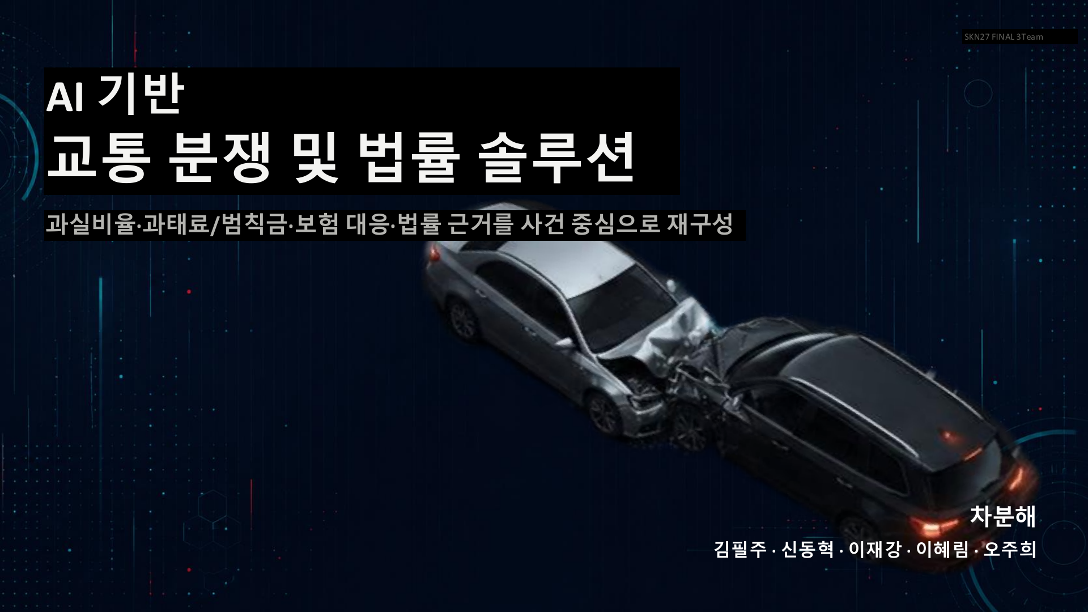
SKN27 FINAL 3Team
AI 기반 교통분쟁 및 법률 솔루션
AI 기반 교통 분쟁 및 법률 솔루션
차분해
핵심 메시지
과실비율, 과태료/범칙금, 보험 대응, 법률 근거를 사건 중심으로 재구성
발표 흐름과 원본 톤을 유지하고 핵심 메시지만 읽기 쉽게 정리
김필주, 신동혁, 이재강, 이혜림, 오주희
그림 70% / 글 30%
01
원본 흐름 유지: PDF 페이지를 비주얼로 크게 배치

Slide 2
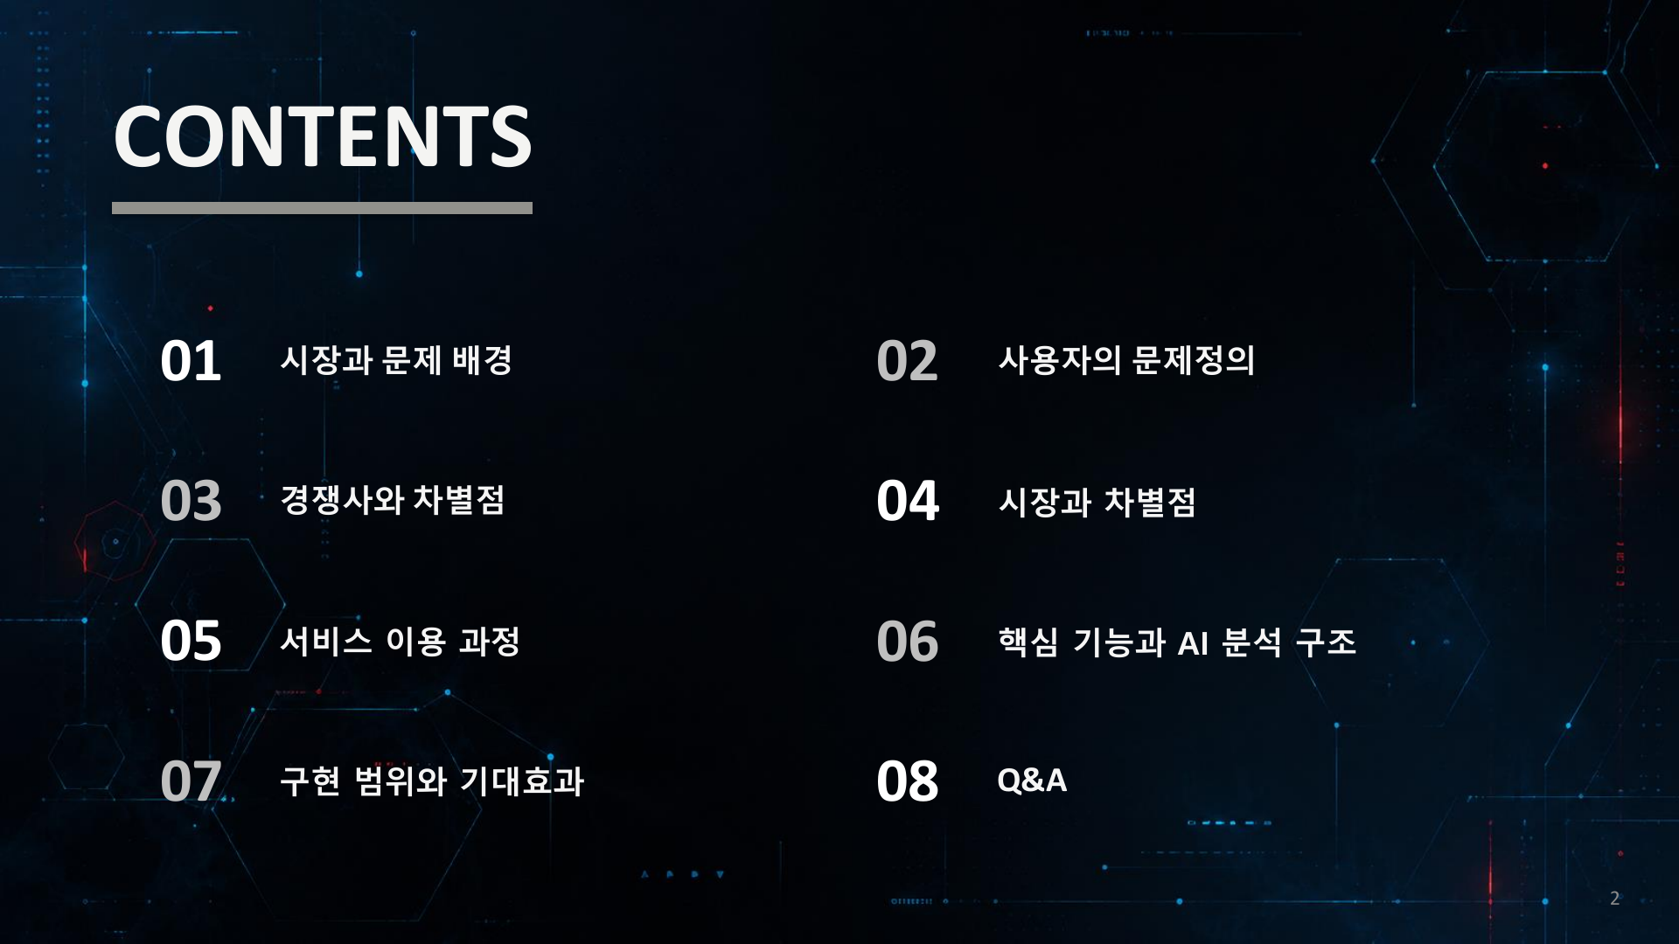
CONTENTS
AI 기반 교통분쟁 및 법률 솔루션
문제 정의에서 구현 범위까지 이어지는 흐름
전체 목차
핵심 메시지
시장과 문제 배경, 사용자의 문제정의
경쟁사와 차별점, 서비스 이용 과정
핵심 기능과 AI 분석 구조, 구현 범위와 기대효과
그림 70% / 글 30%
02
원본 흐름 유지: PDF 페이지를 비주얼로 크게 배치

Slide 3
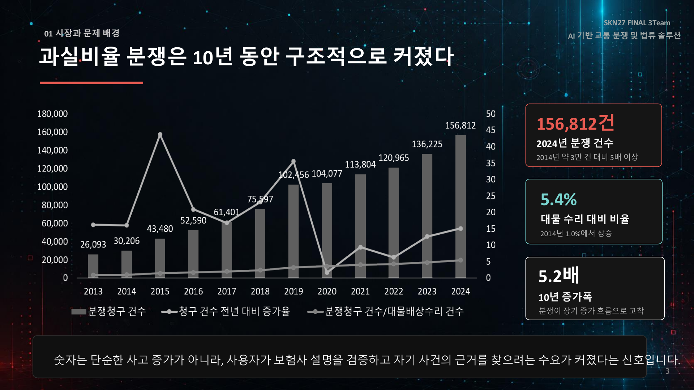
01 시장과 문제 배경
AI 기반 교통분쟁 및 법률 솔루션
과실비율 분쟁은 10년 동안 구조적으로 커졌다
시장 신호
핵심 메시지
2024년 과실비율 분쟁 건수는 156,812건
대물 수리 대비 비율은 5.4%까지 상승
2014년 대비 5.2배 증가하며 검증 수요가 커짐
그림 70% / 글 30%
03
원본 흐름 유지: PDF 페이지를 비주얼로 크게 배치

Slide 4
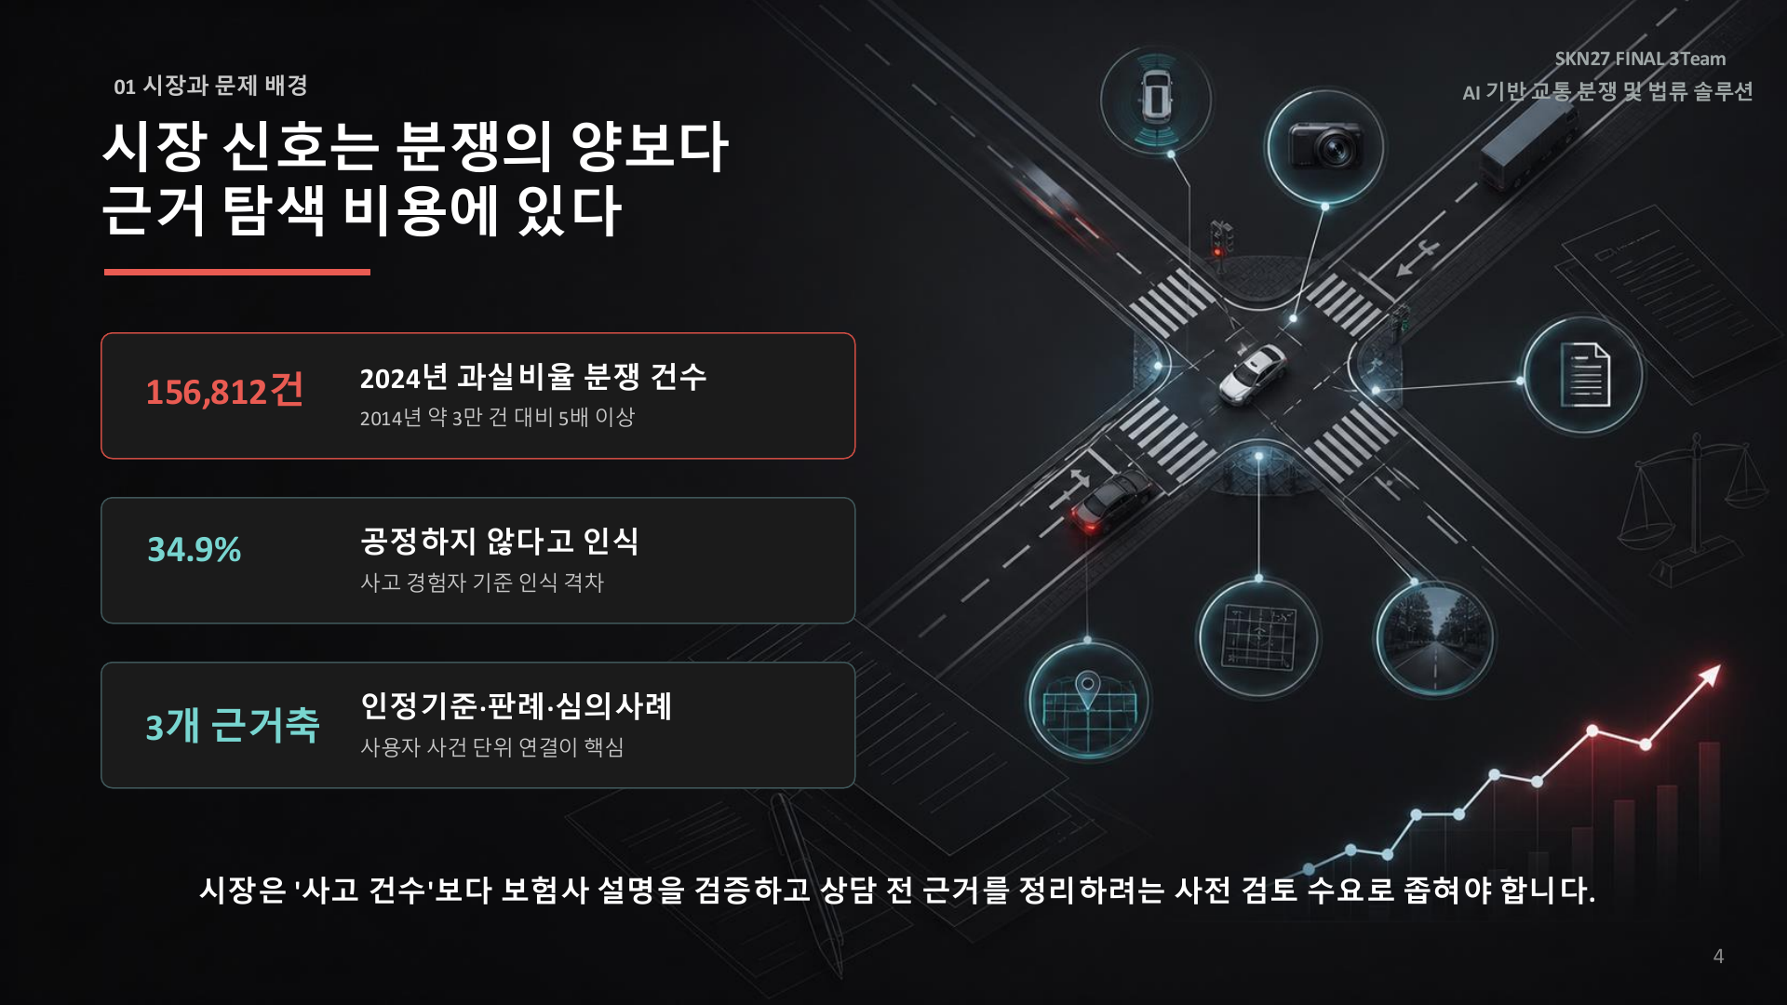
01 시장과 문제 배경
AI 기반 교통분쟁 및 법률 솔루션
시장 신호는 분쟁의 양보다 근거 탐색 비용에 있다
문제 초점
핵심 메시지
사고 건수보다 보험사 설명을 검증하려는 수요에 주목
사고 경험자의 34.9%가 공정하지 않다고 인식
인정기준, 판례, 심의사례를 사건 단위로 연결해야 함
그림 70% / 글 30%
04
원본 흐름 유지: PDF 페이지를 비주얼로 크게 배치

Slide 5
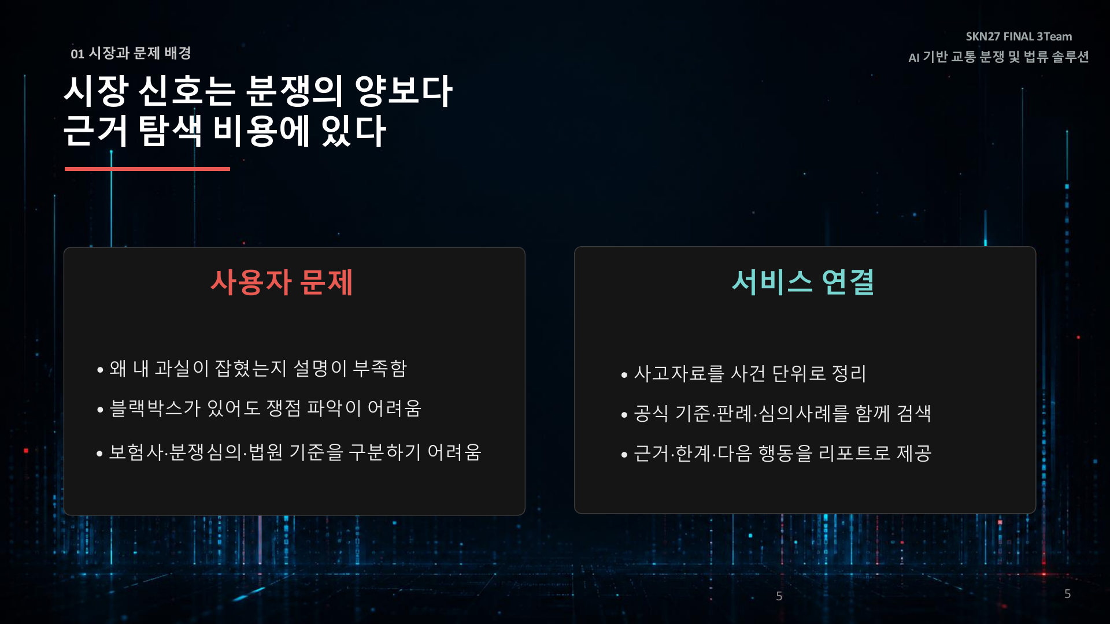
01 시장과 문제 배경
AI 기반 교통분쟁 및 법률 솔루션
사용자 문제는 사건 단위 근거 리포트로 연결된다
문제와 서비스
핵심 메시지
사용자는 과실 산정 이유와 쟁점 파악에 어려움을 겪음
서비스는 사고자료를 사건 단위로 정리
공식 기준, 판례, 심의사례와 리포트 제공으로 연결
그림 70% / 글 30%
05
원본 흐름 유지: PDF 페이지를 비주얼로 크게 배치

Slide 6
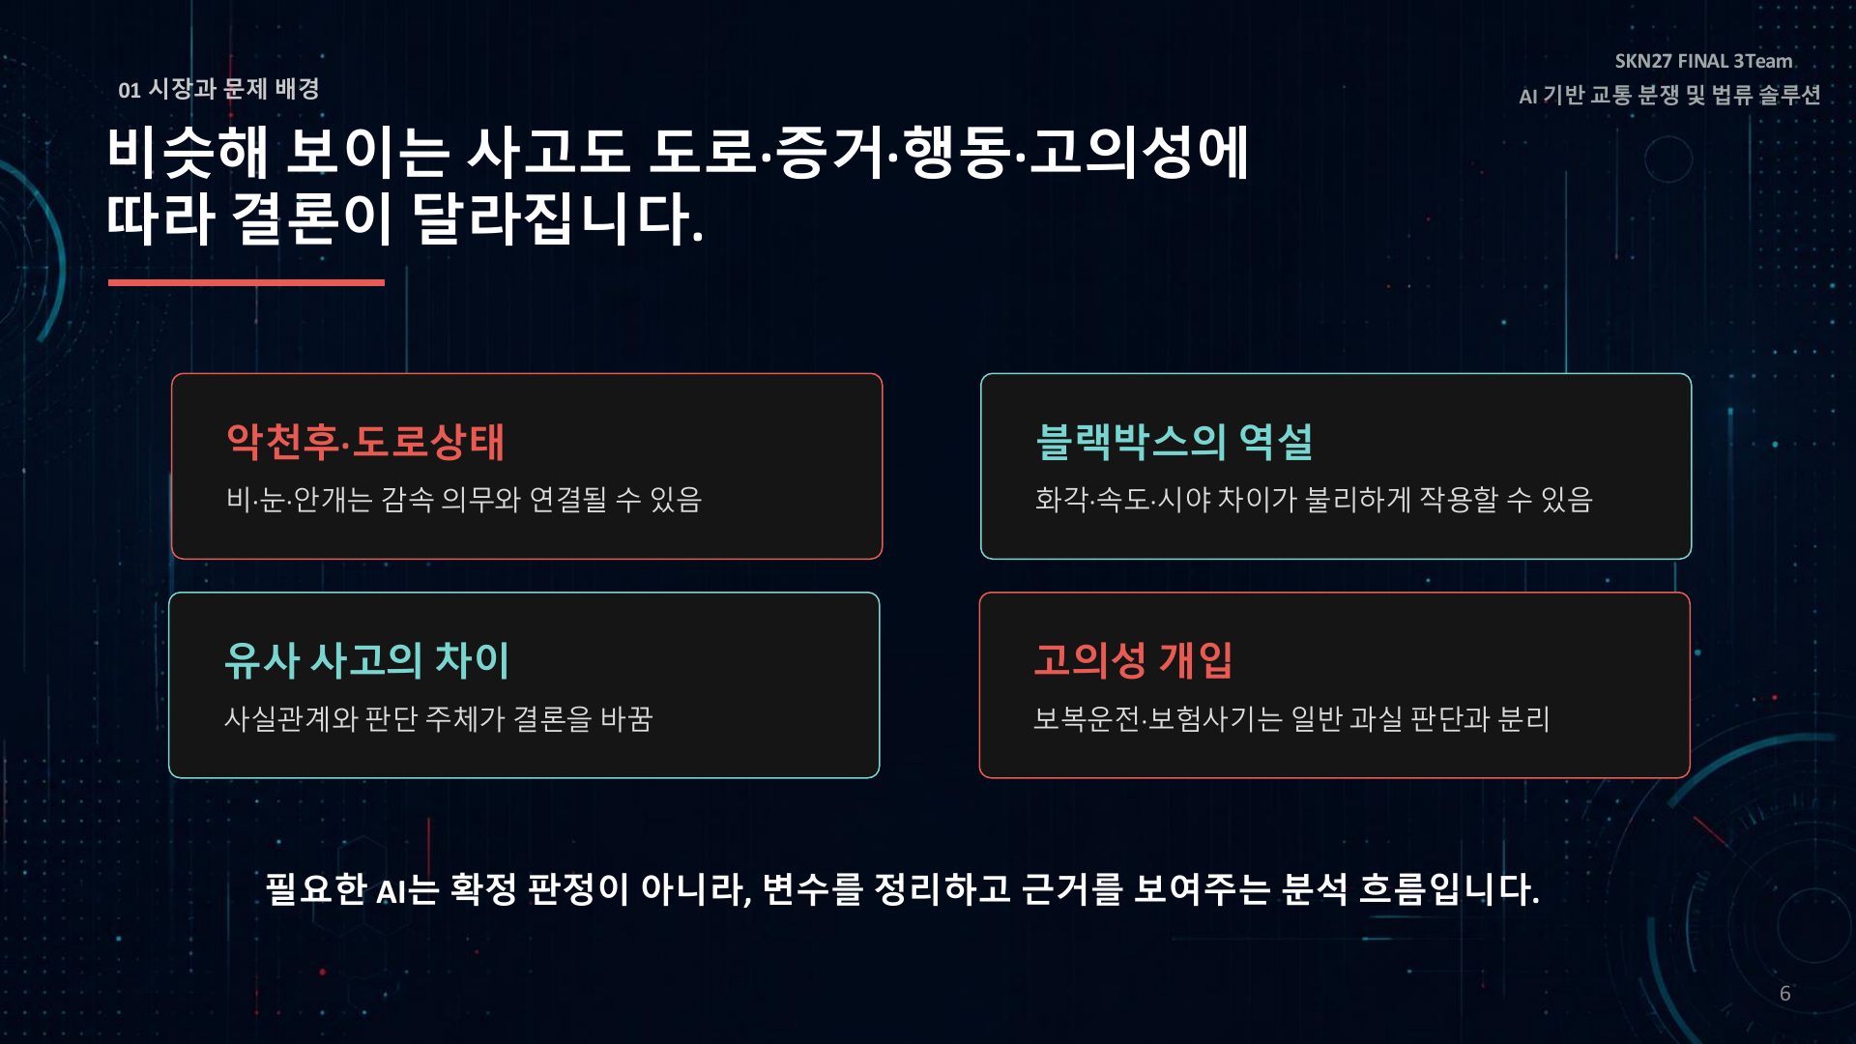
01 시장과 문제 배경
AI 기반 교통분쟁 및 법률 솔루션
같은 사고도 변수에 따라 결론이 달라진다
판단 변수
핵심 메시지
악천후, 도로 상태, 블랙박스 화각이 판단에 영향을 줌
유사 사고도 사실관계와 판단 주체에 따라 달라짐
필요한 AI는 확정 판정이 아니라 변수 정리와 근거 제시
그림 70% / 글 30%
06
원본 흐름 유지: PDF 페이지를 비주얼로 크게 배치

Slide 7
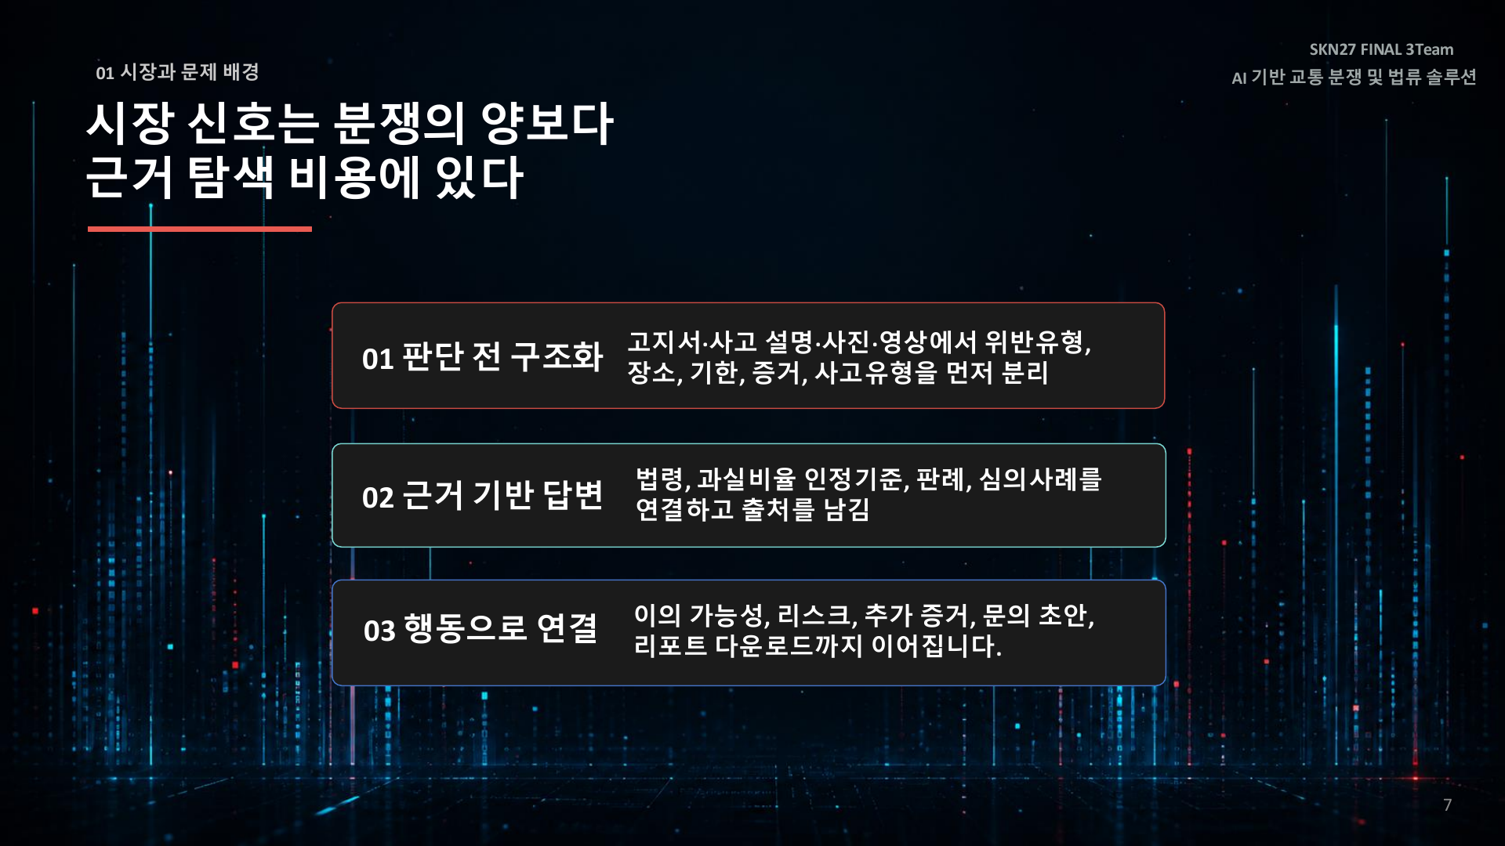
01 시장과 문제 배경
AI 기반 교통분쟁 및 법률 솔루션
판단 전에 구조화하고 근거로 답한다
분석 흐름
핵심 메시지
고지서, 설명, 사진, 영상에서 핵심 필드를 먼저 분리
법령, 인정기준, 판례, 심의사례와 출처를 연결
이의 가능성, 리스크, 증거, 문의 초안으로 이어짐
그림 70% / 글 30%
07
원본 흐름 유지: PDF 페이지를 비주얼로 크게 배치

Slide 8
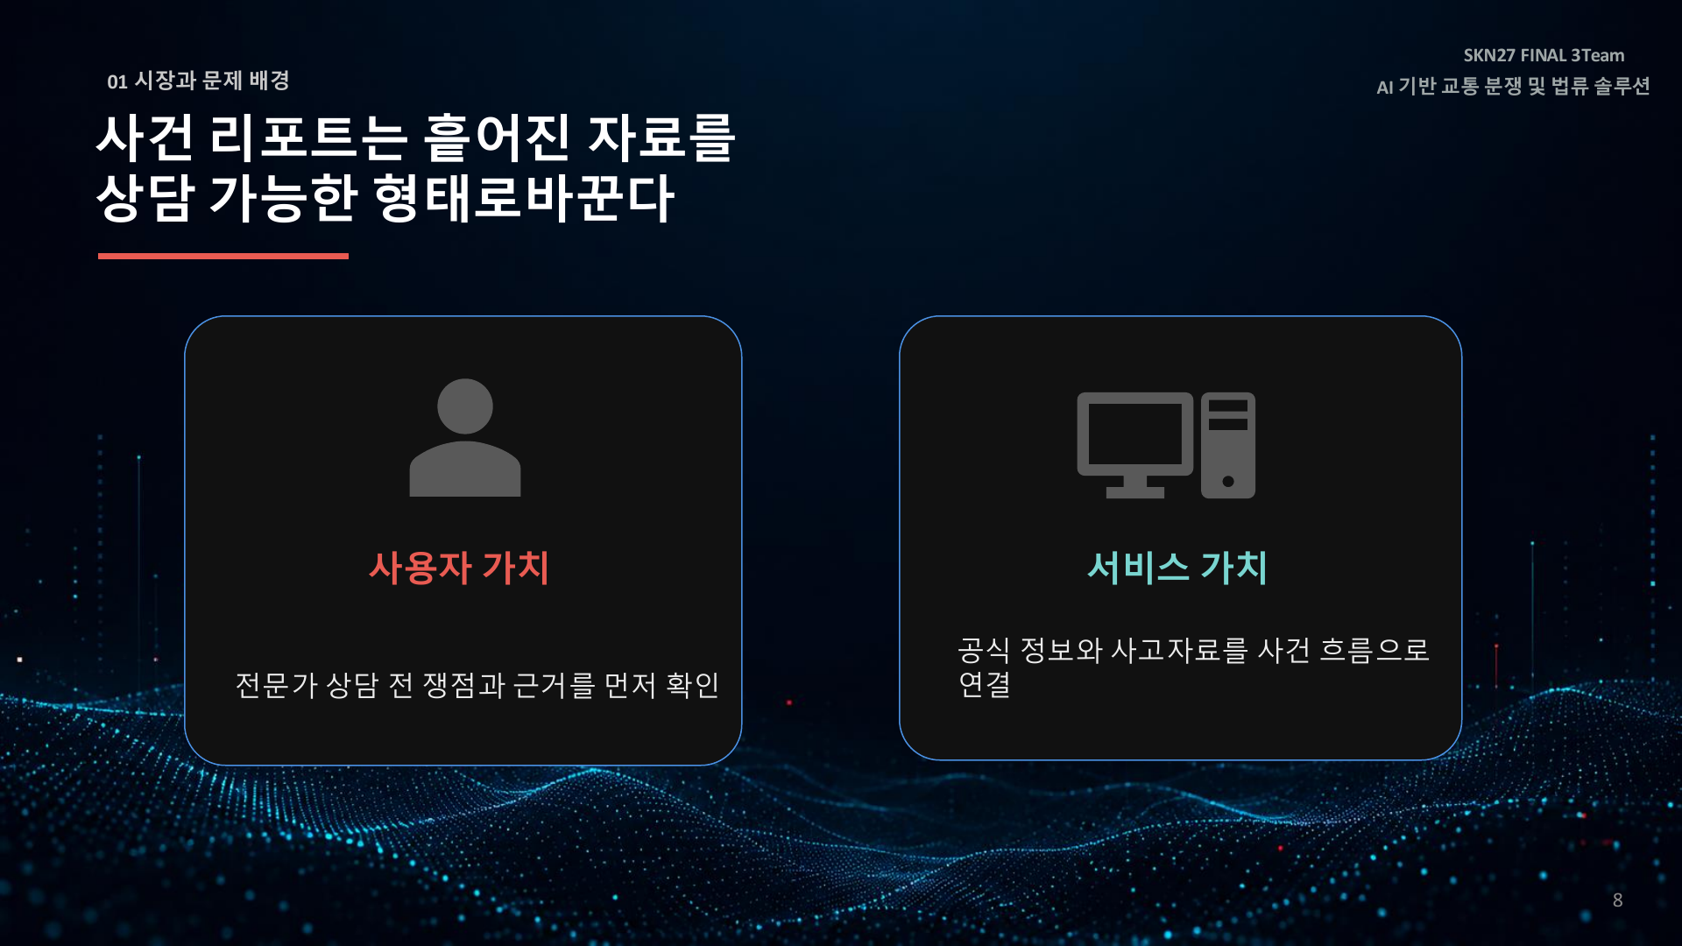
01 시장과 문제 배경
AI 기반 교통분쟁 및 법률 솔루션
사건 리포트는 상담 가능한 형태로 자료를 바꾼다
리포트 가치
핵심 메시지
공식 정보와 사고자료를 사건 흐름으로 연결
전문가 상담 전 쟁점과 근거를 먼저 확인
서비스 가치는 사용자의 사건 맥락 정리에 있음
그림 70% / 글 30%
08
원본 흐름 유지: PDF 페이지를 비주얼로 크게 배치

Slide 9
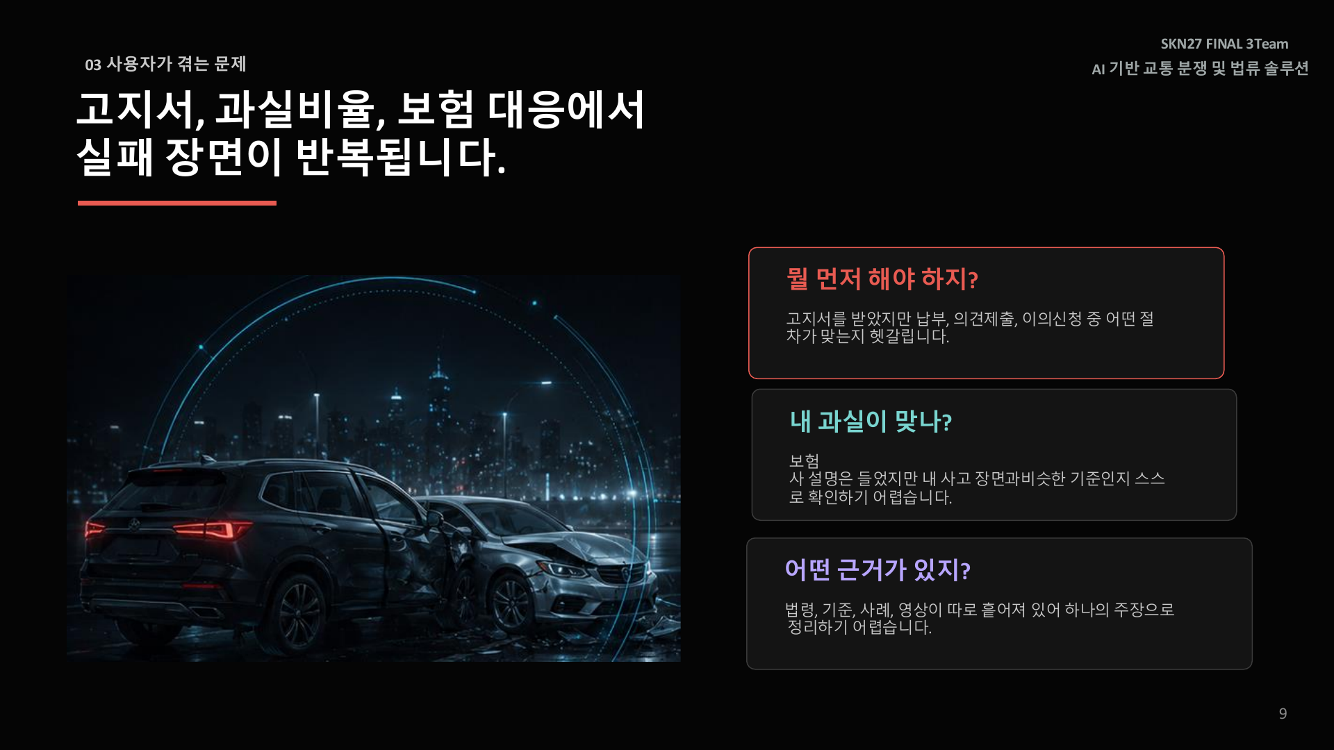
03 사용자가 겪는 문제
AI 기반 교통분쟁 및 법률 솔루션
고지서, 과실비율, 보험 대응에서 실패 장면이 반복된다
사용자 문제
핵심 메시지
납부, 의견제출, 이의신청 중 어떤 절차가 맞는지 헷갈림
보험사 설명이 내 사고와 맞는 기준인지 확인하기 어려움
법령, 기준, 사례, 영상이 흩어져 주장 정리가 어려움
그림 70% / 글 30%
09
원본 흐름 유지: PDF 페이지를 비주얼로 크게 배치

Slide 10
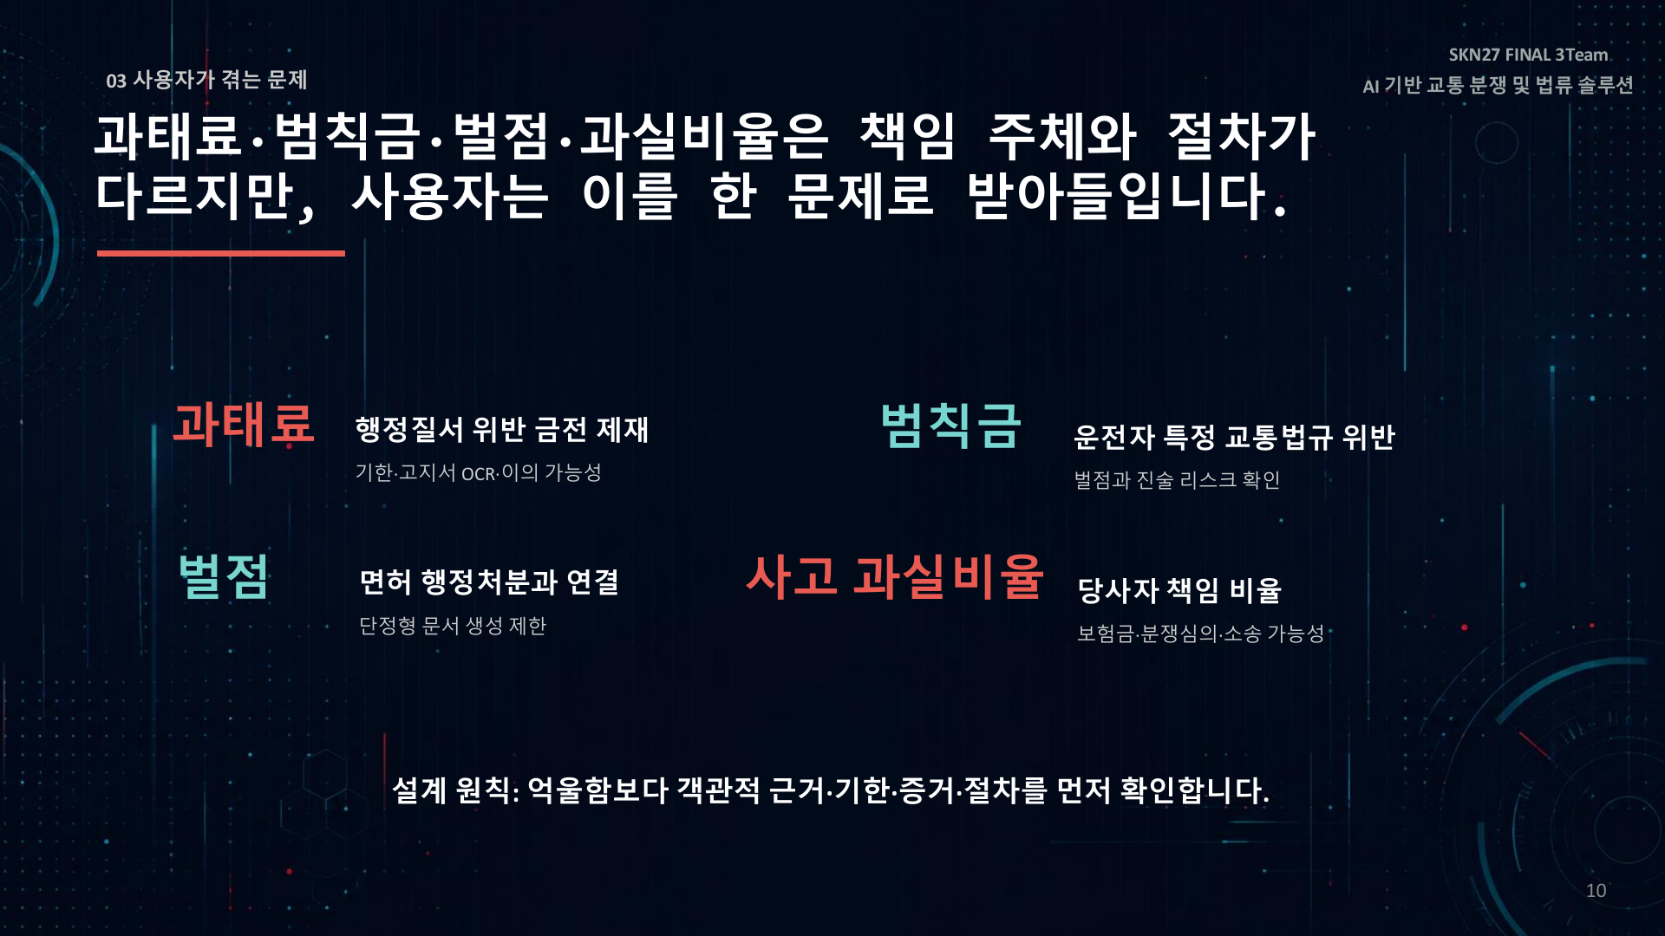
03 사용자가 겪는 문제
AI 기반 교통분쟁 및 법률 솔루션
책임 주체와 절차는 다르지만 사용자는 한 문제로 본다
설계 원칙
핵심 메시지
과태료, 범칙금, 벌점, 사고 과실비율은 각각 절차가 다름
객관적 근거, 기한, 증거, 절차를 먼저 확인
단정형 문서 생성은 제한하고 리스크를 분리
그림 70% / 글 30%
10
원본 흐름 유지: PDF 페이지를 비주얼로 크게 배치

Slide 11
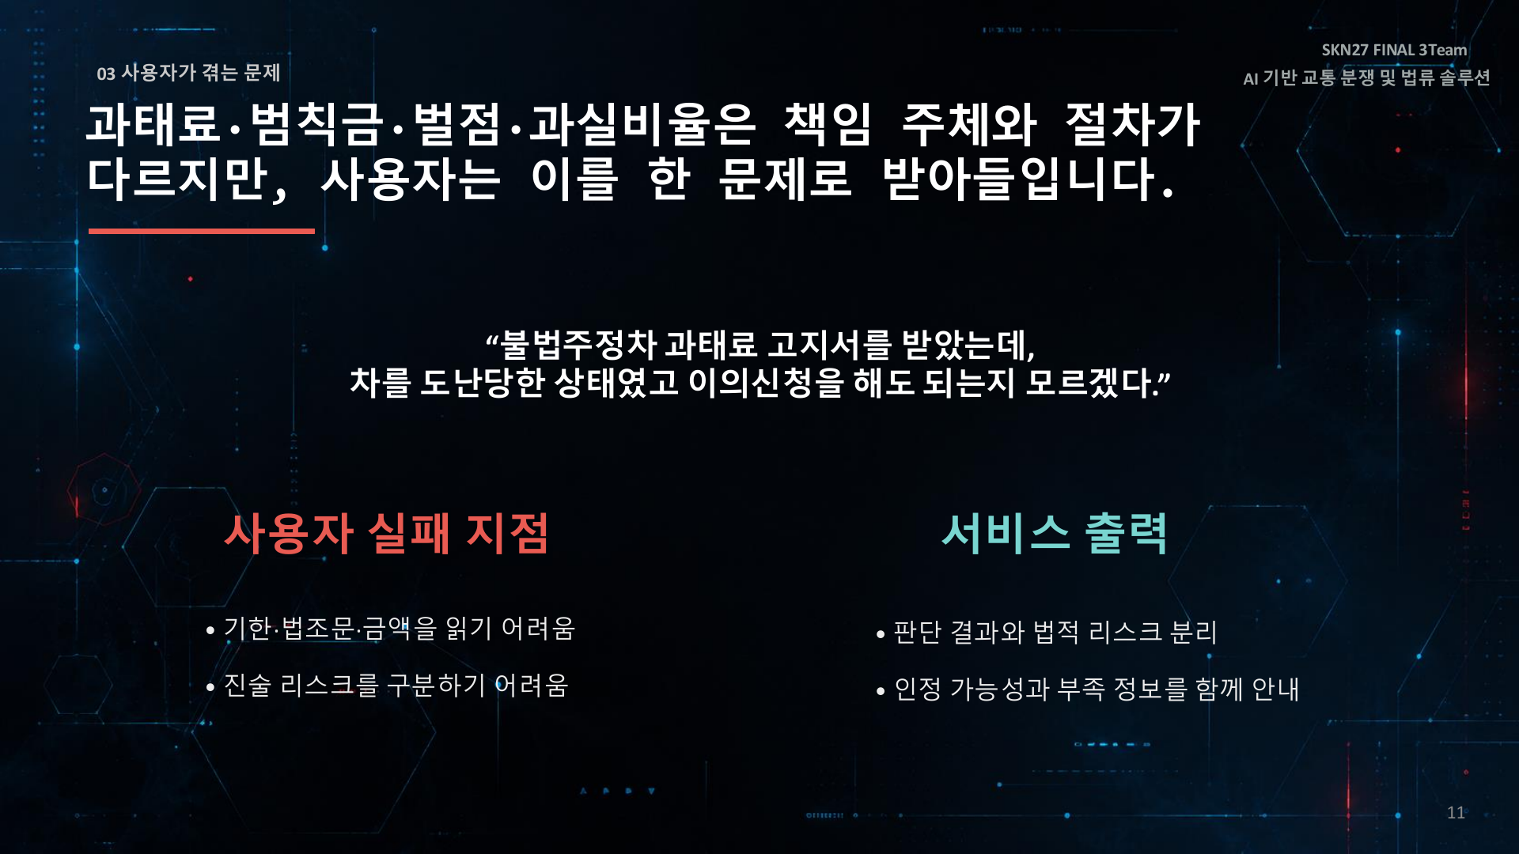
03 사용자가 겪는 문제
AI 기반 교통분쟁 및 법률 솔루션
도난 차량 사례는 판단 결과와 리스크를 분리해야 한다
예시 상황
핵심 메시지
고지서의 기한, 법조문, 금액을 읽기 어려움
진술 리스크와 인정 가능성을 구분해야 함
판단 결과와 부족 정보를 함께 안내
그림 70% / 글 30%
11
원본 흐름 유지: PDF 페이지를 비주얼로 크게 배치

Slide 12
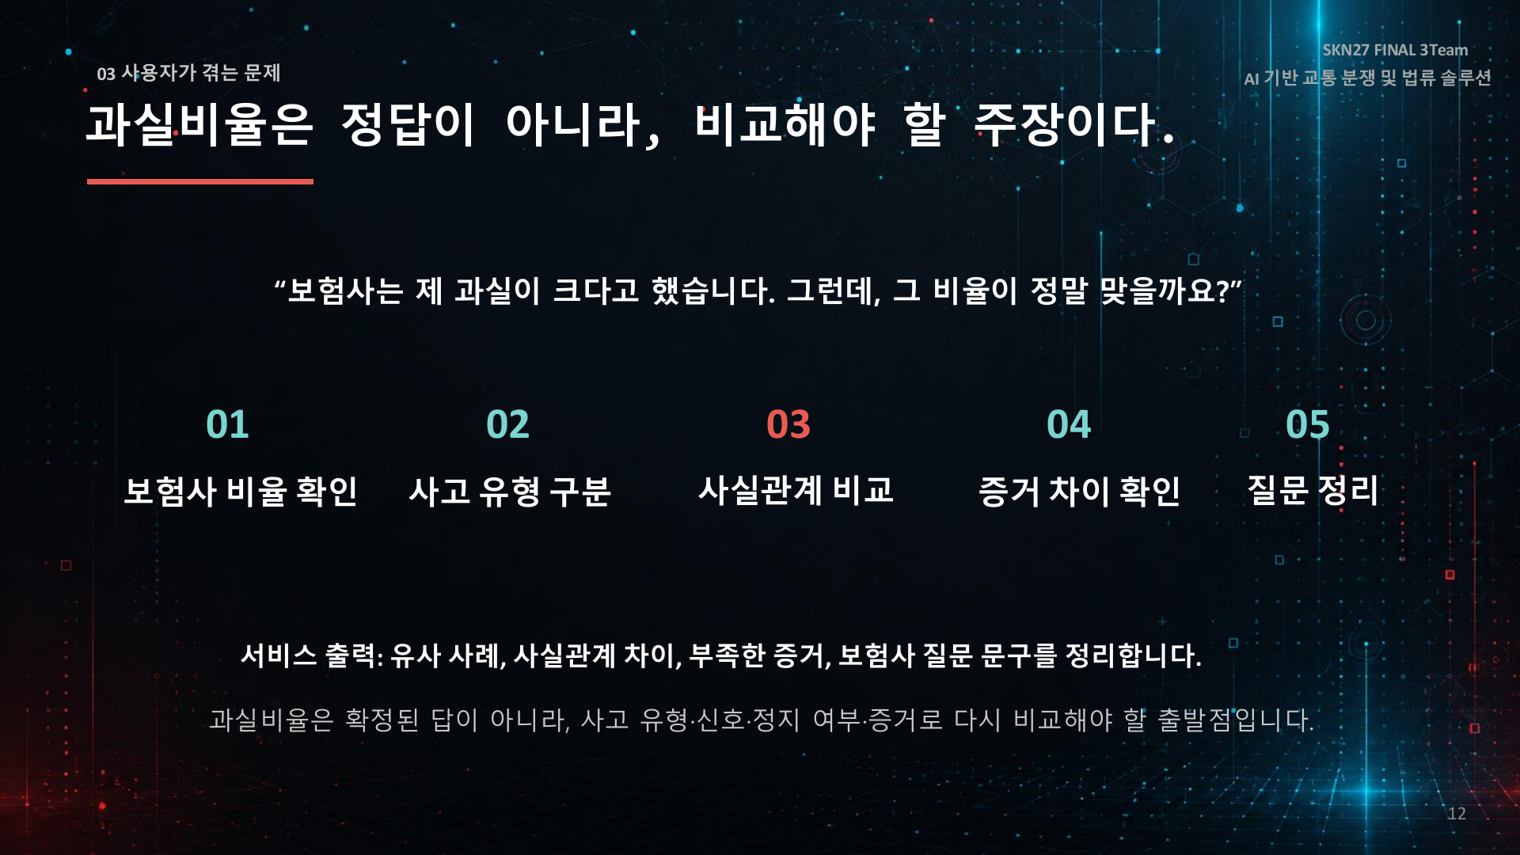
03 사용자가 겪는 문제
AI 기반 교통분쟁 및 법률 솔루션
과실비율은 정답이 아니라 비교해야 할 주장이다
과실비율 접근
핵심 메시지
보험사 비율 확인에서 질문 정리까지 단계화
유사 사례와 사실관계 차이를 비교
부족 증거와 보험사 질문 문구까지 정리
그림 70% / 글 30%
12
원본 흐름 유지: PDF 페이지를 비주얼로 크게 배치

Slide 13
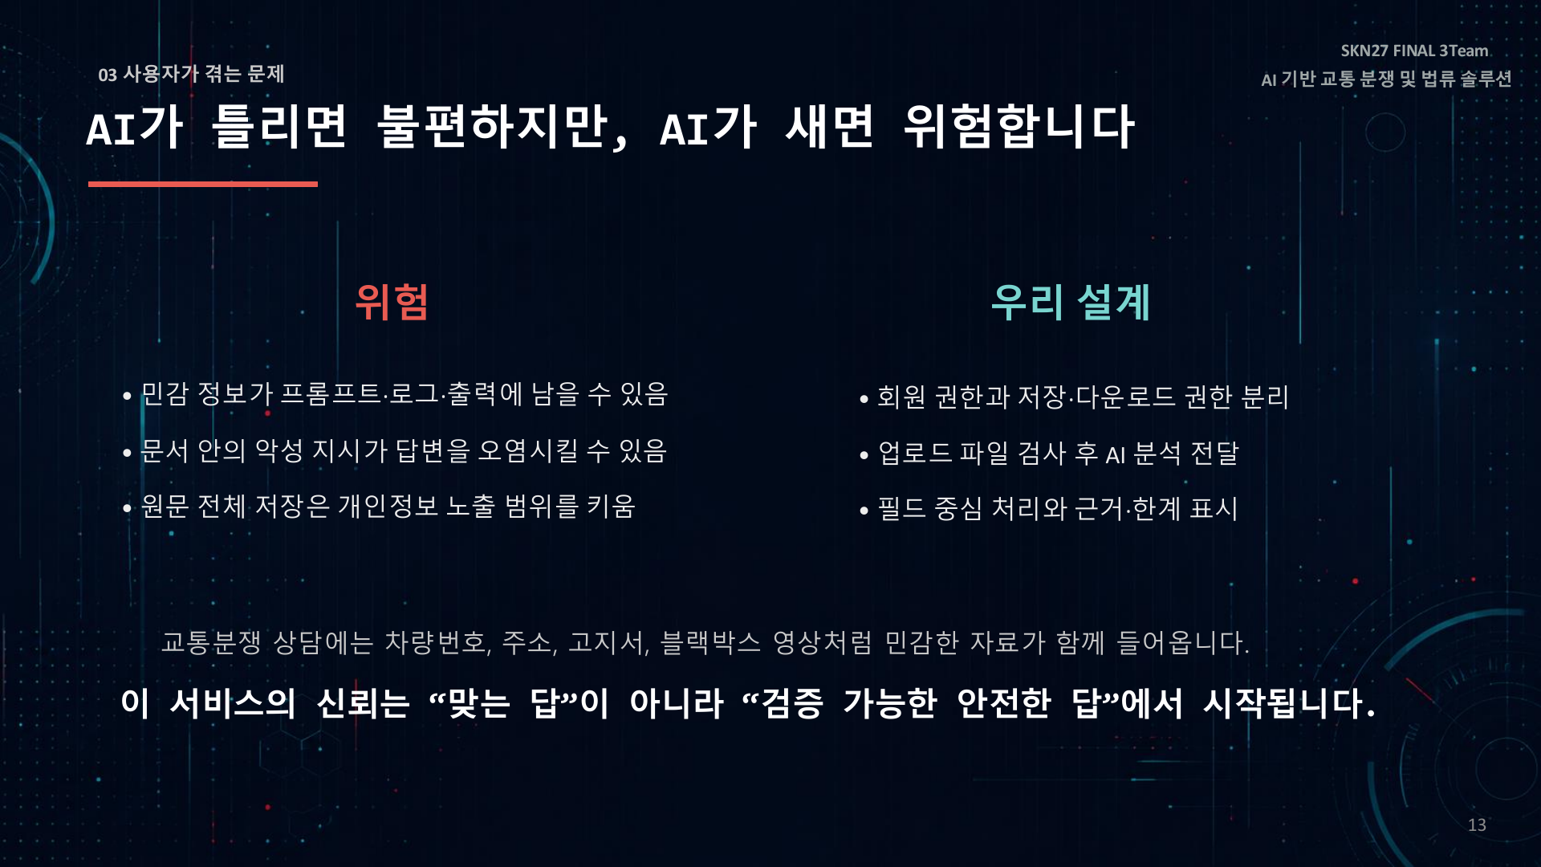
03 사용자가 겪는 문제
AI 기반 교통분쟁 및 법률 솔루션
AI의 정답보다 안전한 답이 먼저다
보안과 신뢰
핵심 메시지
차량번호, 주소, 고지서, 블랙박스 등 민감 자료가 들어옴
권한, 업로드 검사, 필드 중심 처리로 노출 범위를 줄임
근거와 한계를 표시해 검증 가능한 답을 만든다
그림 70% / 글 30%
13
원본 흐름 유지: PDF 페이지를 비주얼로 크게 배치

Slide 14
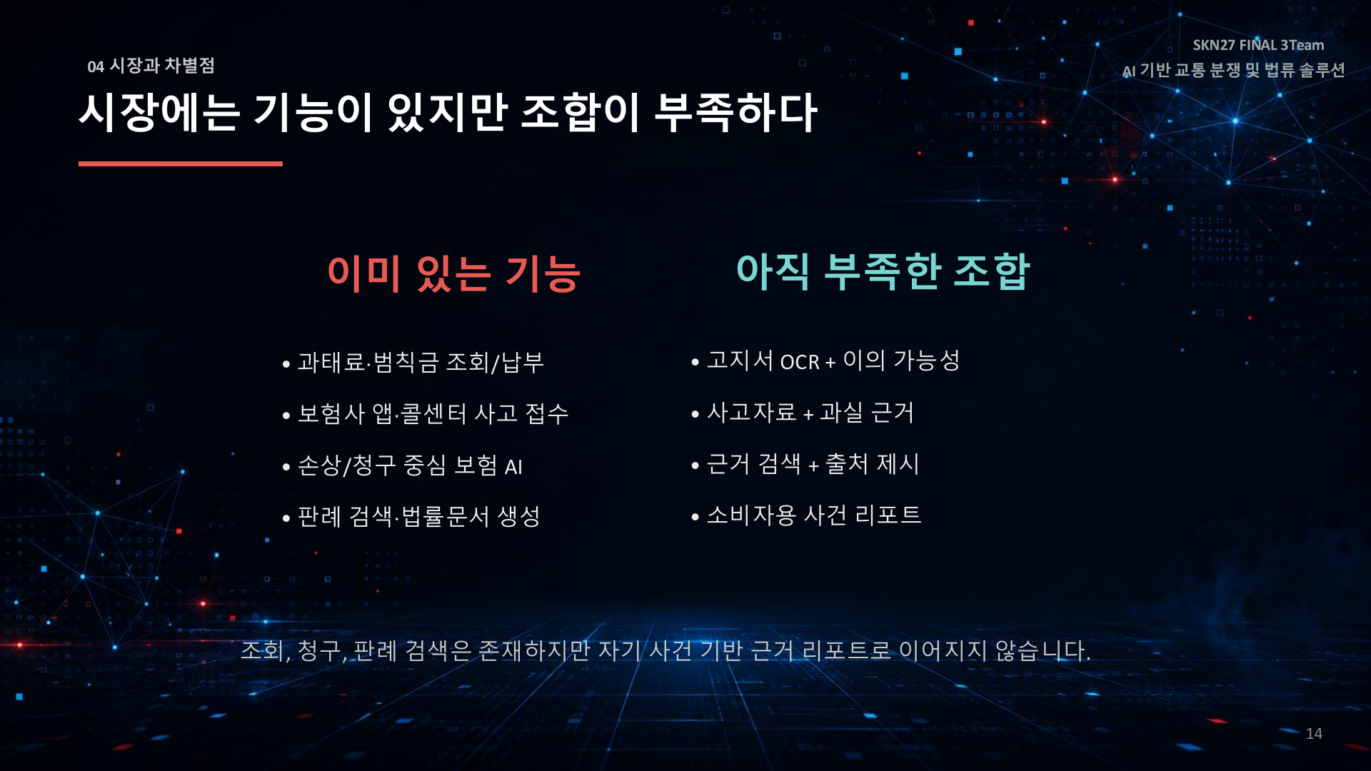
04 시장과 차별점
AI 기반 교통분쟁 및 법률 솔루션
시장에는 기능이 있지만 사건 단위 조합이 부족하다
경쟁 구도
핵심 메시지
조회, 납부, 사고 접수, 판례 검색은 이미 존재
부족한 것은 OCR, 사고자료, 근거 검색, 리포트의 결합
사용자 사건 기반 근거 리포트로 차별화
그림 70% / 글 30%
14
원본 흐름 유지: PDF 페이지를 비주얼로 크게 배치

Slide 15
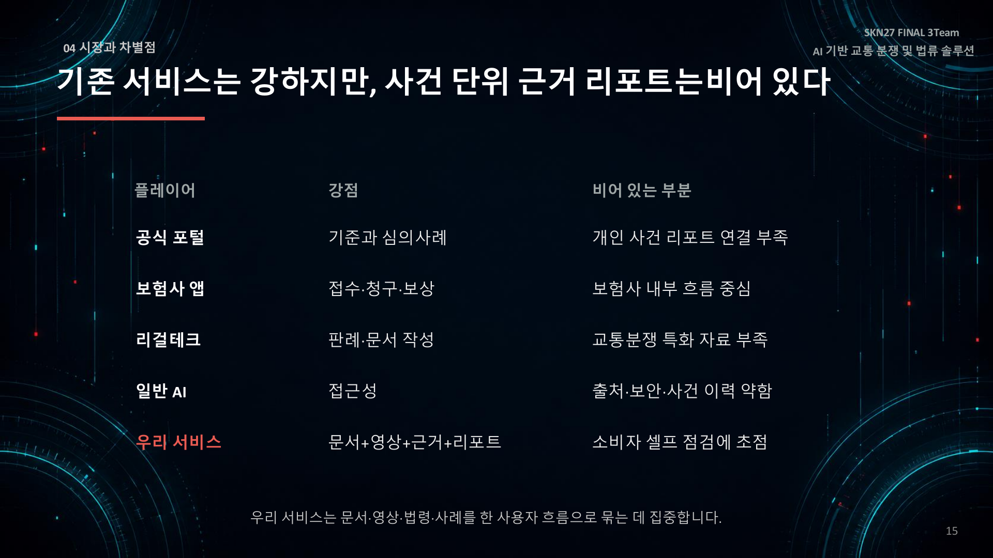
04 시장과 차별점
AI 기반 교통분쟁 및 법률 솔루션
기존 서비스는 강하지만 사건 단위 리포트는 비어 있다
비어 있는 부분
핵심 메시지
공식 포털, 보험사 앱, 리걸테크, 일반 AI의 강점이 다름
공통 공백은 개인 사건 연결, 출처, 보안, 이력
문서, 영상, 법령, 사례를 한 사용자 흐름으로 묶음
그림 70% / 글 30%
15
원본 흐름 유지: PDF 페이지를 비주얼로 크게 배치

Slide 16
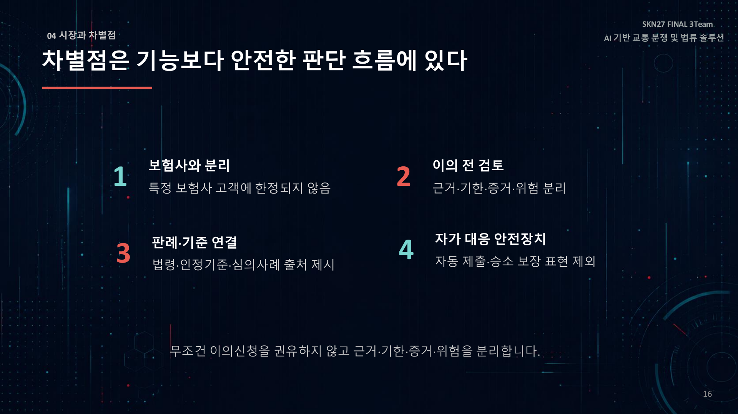
04 시장과 차별점
AI 기반 교통분쟁 및 법률 솔루션
차별점은 기능보다 안전한 판단 흐름에 있다
차별점
핵심 메시지
보험사와 분리해 누구나 사건을 검토 가능
이의 전 근거, 기한, 증거, 위험을 분리
판례와 기준 출처를 제시하고 승소 보장 표현은 제외
그림 70% / 글 30%
16
원본 흐름 유지: PDF 페이지를 비주얼로 크게 배치

Slide 17
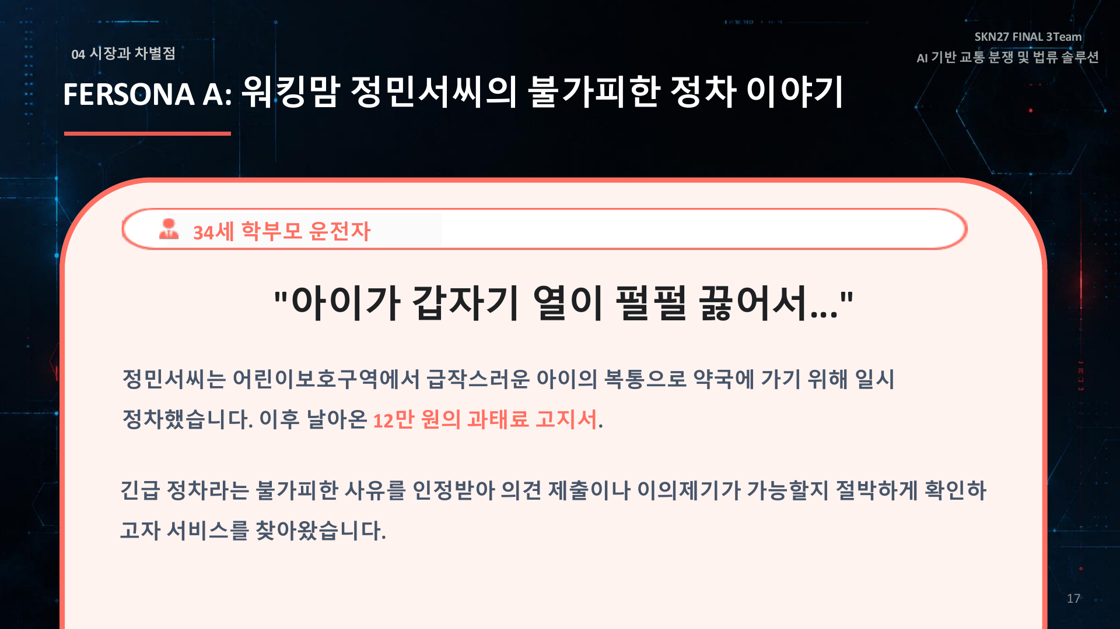
04 시장과 차별점
AI 기반 교통분쟁 및 법률 솔루션
정민서 사례는 긴급 정차의 인정 가능성을 묻는다
Persona A
핵심 메시지
어린이보호구역 급정차 후 과태료 고지서를 받음
긴급 정차 사유와 의견제출 가능성을 확인하려 함
불가피한 사유와 보완 자료를 함께 점검
그림 70% / 글 30%
17
원본 흐름 유지: PDF 페이지를 비주얼로 크게 배치

Slide 18
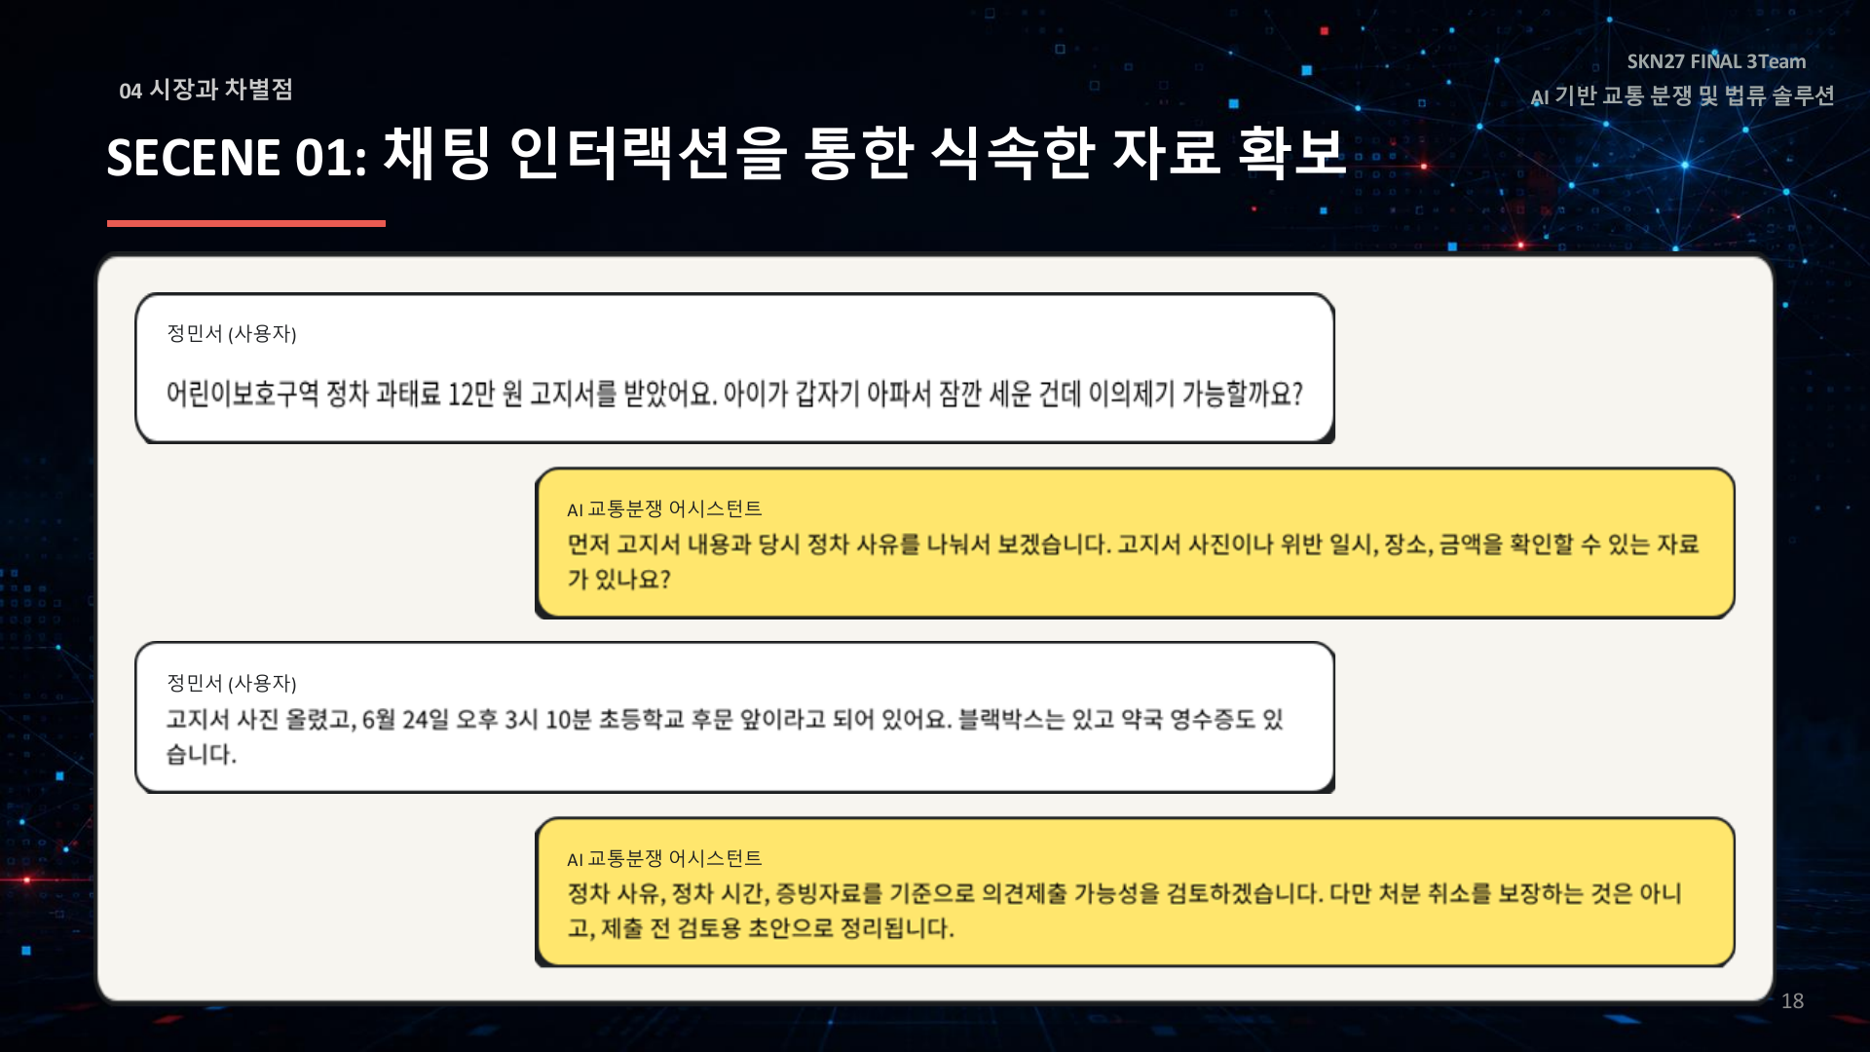
04 시장과 차별점
AI 기반 교통분쟁 및 법률 솔루션
채팅으로 정민서 사례의 자료를 빠르게 모은다
Scene 01
핵심 메시지
사용자의 상황 설명과 고지서 정보를 수집
기한, 장소, 금액, 사유를 확인 질문으로 정리
대화 흐름에서 필요한 첨부를 안내
그림 70% / 글 30%
18
원본 흐름 유지: PDF 페이지를 비주얼로 크게 배치

Slide 19
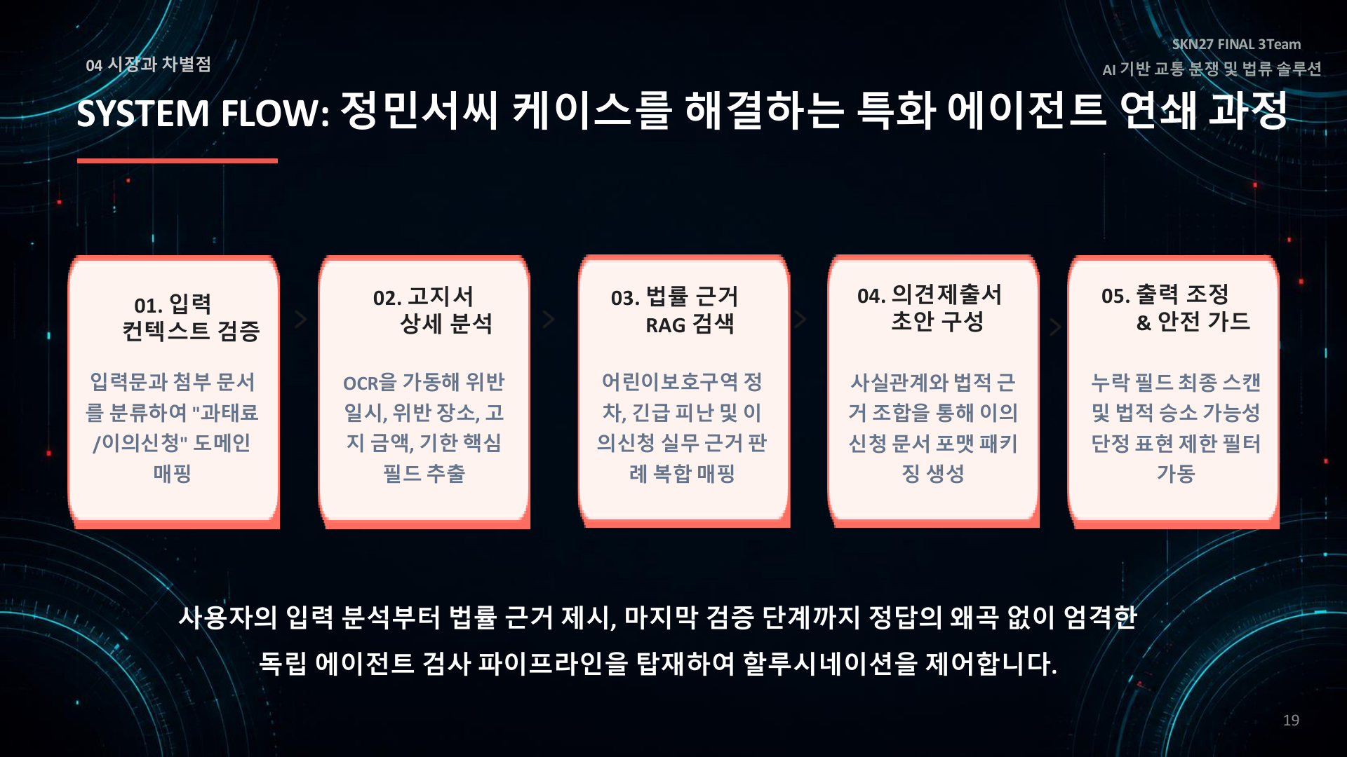
04 시장과 차별점
AI 기반 교통분쟁 및 법률 솔루션
정민서 케이스는 독립 에이전트 흐름으로 검증한다
System Flow
핵심 메시지
입력 컨텍스트와 OCR로 도메인을 분류
고지서 상세, 법률 근거, 초안 구성, 안전 가드를 순차 실행
단정 표현 제한과 누락 필드 검사를 마지막에 둠
그림 70% / 글 30%
19
원본 흐름 유지: PDF 페이지를 비주얼로 크게 배치

Slide 20
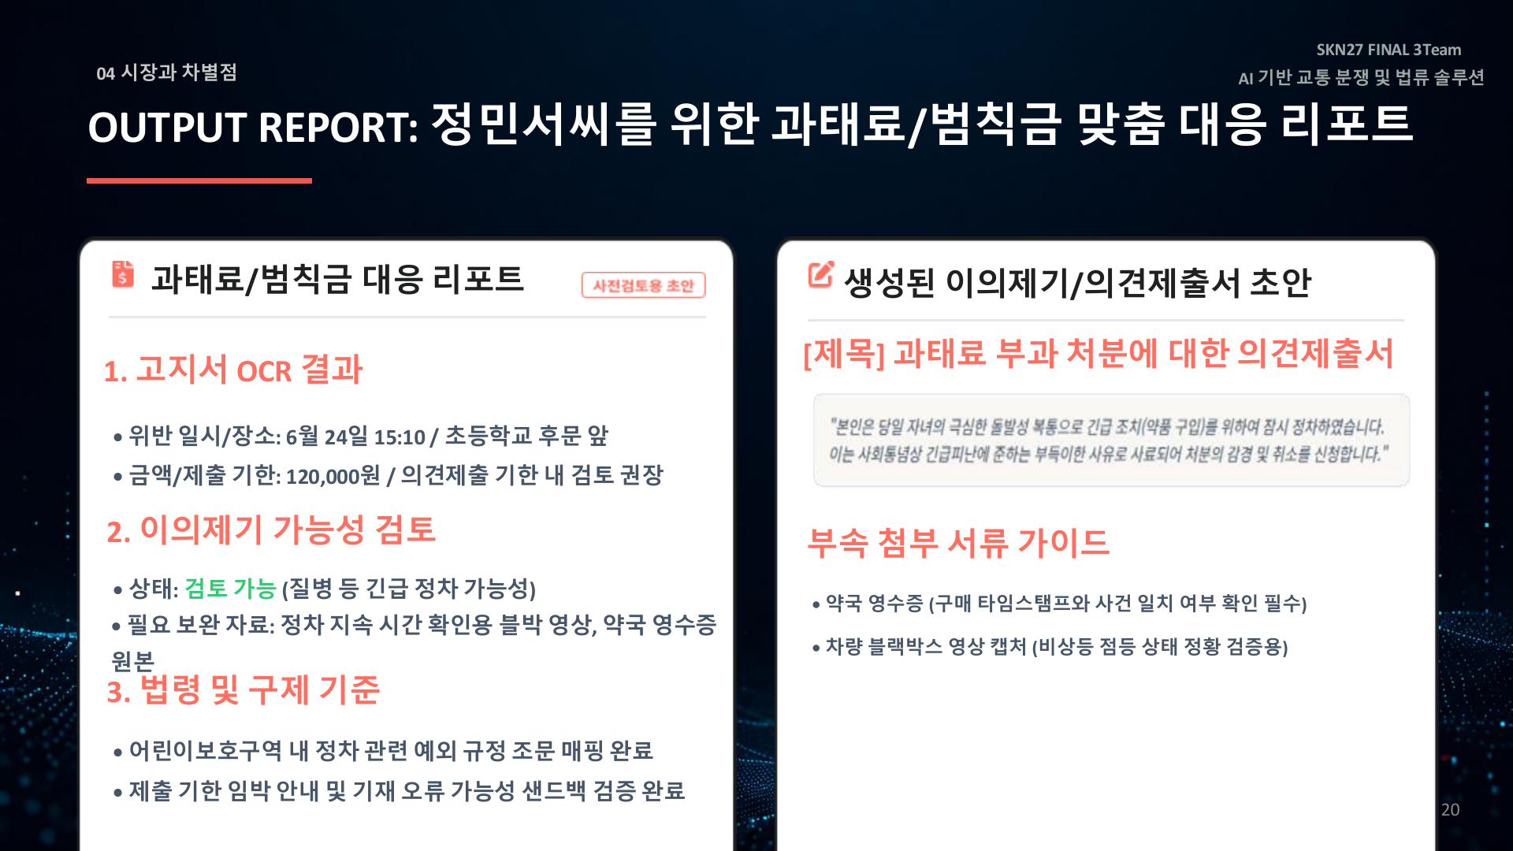
04 시장과 차별점
AI 기반 교통분쟁 및 법률 솔루션
정민서 리포트는 검토 가능성과 보완 자료를 나눈다
Output Report
핵심 메시지
OCR 결과, 이의제기 가능성, 법령 및 구제 기준을 분리
약국 영수증과 블랙박스 캡처 등 첨부 서류 안내
기한 임박과 기재 오류 가능성을 점검
그림 70% / 글 30%
20
원본 흐름 유지: PDF 페이지를 비주얼로 크게 배치

Slide 21
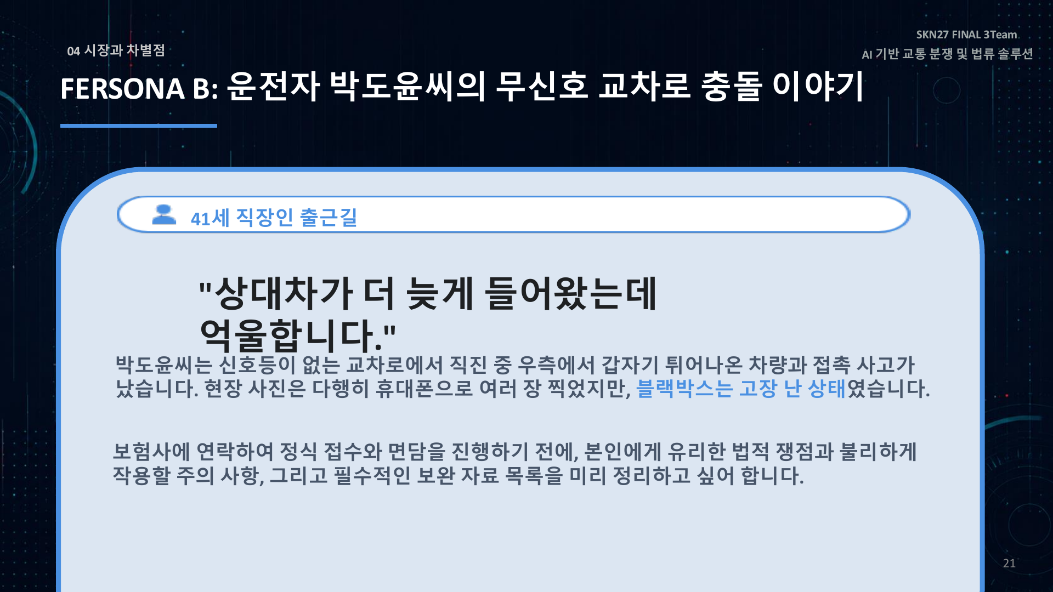
04 시장과 차별점
AI 기반 교통분쟁 및 법률 솔루션
박도윤 사례는 무신호 교차로의 과실 쟁점을 묻는다
Persona B
핵심 메시지
무신호 교차로 접촉 사고에서 선진입과 우측차 쟁점 발생
블랙박스 고장으로 현장 사진과 설명이 핵심 자료
보험 접수 전 유리한 쟁점과 주의 사항을 정리
그림 70% / 글 30%
21
원본 흐름 유지: PDF 페이지를 비주얼로 크게 배치

Slide 22
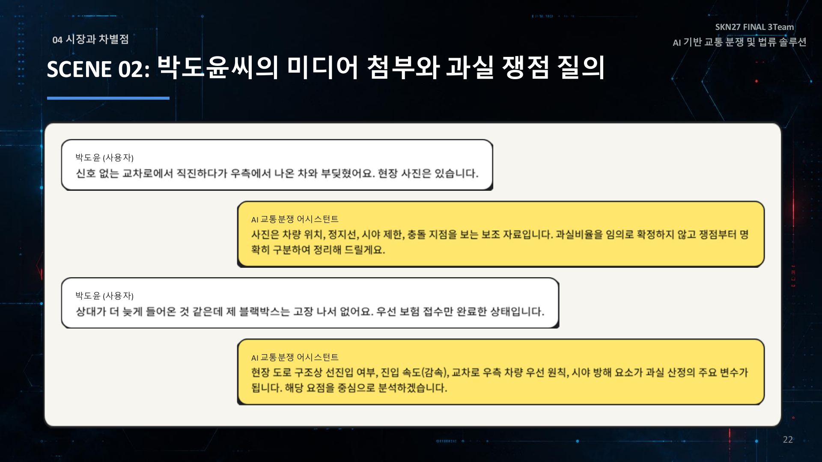
04 시장과 차별점
AI 기반 교통분쟁 및 법률 솔루션
미디어 첨부와 질의로 사고 맥락을 확보한다
Scene 02
핵심 메시지
사진과 설명을 함께 받아 사고 맥락을 구성
선진입, 시야 제한, 우측차 여부를 질문으로 좁힘
부족한 영상과 증거를 확인
그림 70% / 글 30%
22
원본 흐름 유지: PDF 페이지를 비주얼로 크게 배치

Slide 23
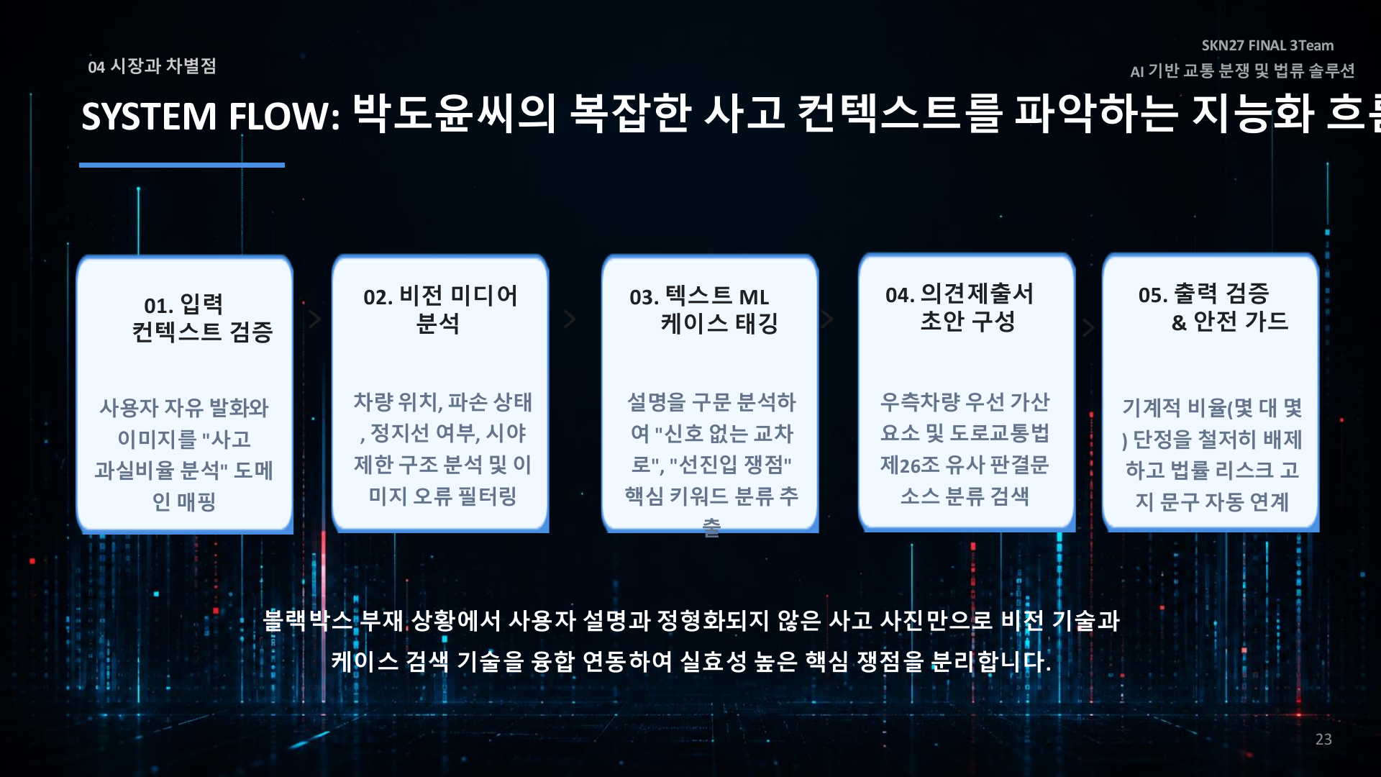
04 시장과 차별점
AI 기반 교통분쟁 및 법률 솔루션
박도윤 케이스는 비전 분석과 케이스 검색을 연결한다
System Flow
핵심 메시지
차량 위치, 파손, 정지선, 시야 제한을 이미지에서 분석
설명 텍스트로 신호 없는 교차로와 선진입 쟁점을 태깅
비율 단정 대신 리스크 고지 문구를 붙임
그림 70% / 글 30%
23
원본 흐름 유지: PDF 페이지를 비주얼로 크게 배치

Slide 24
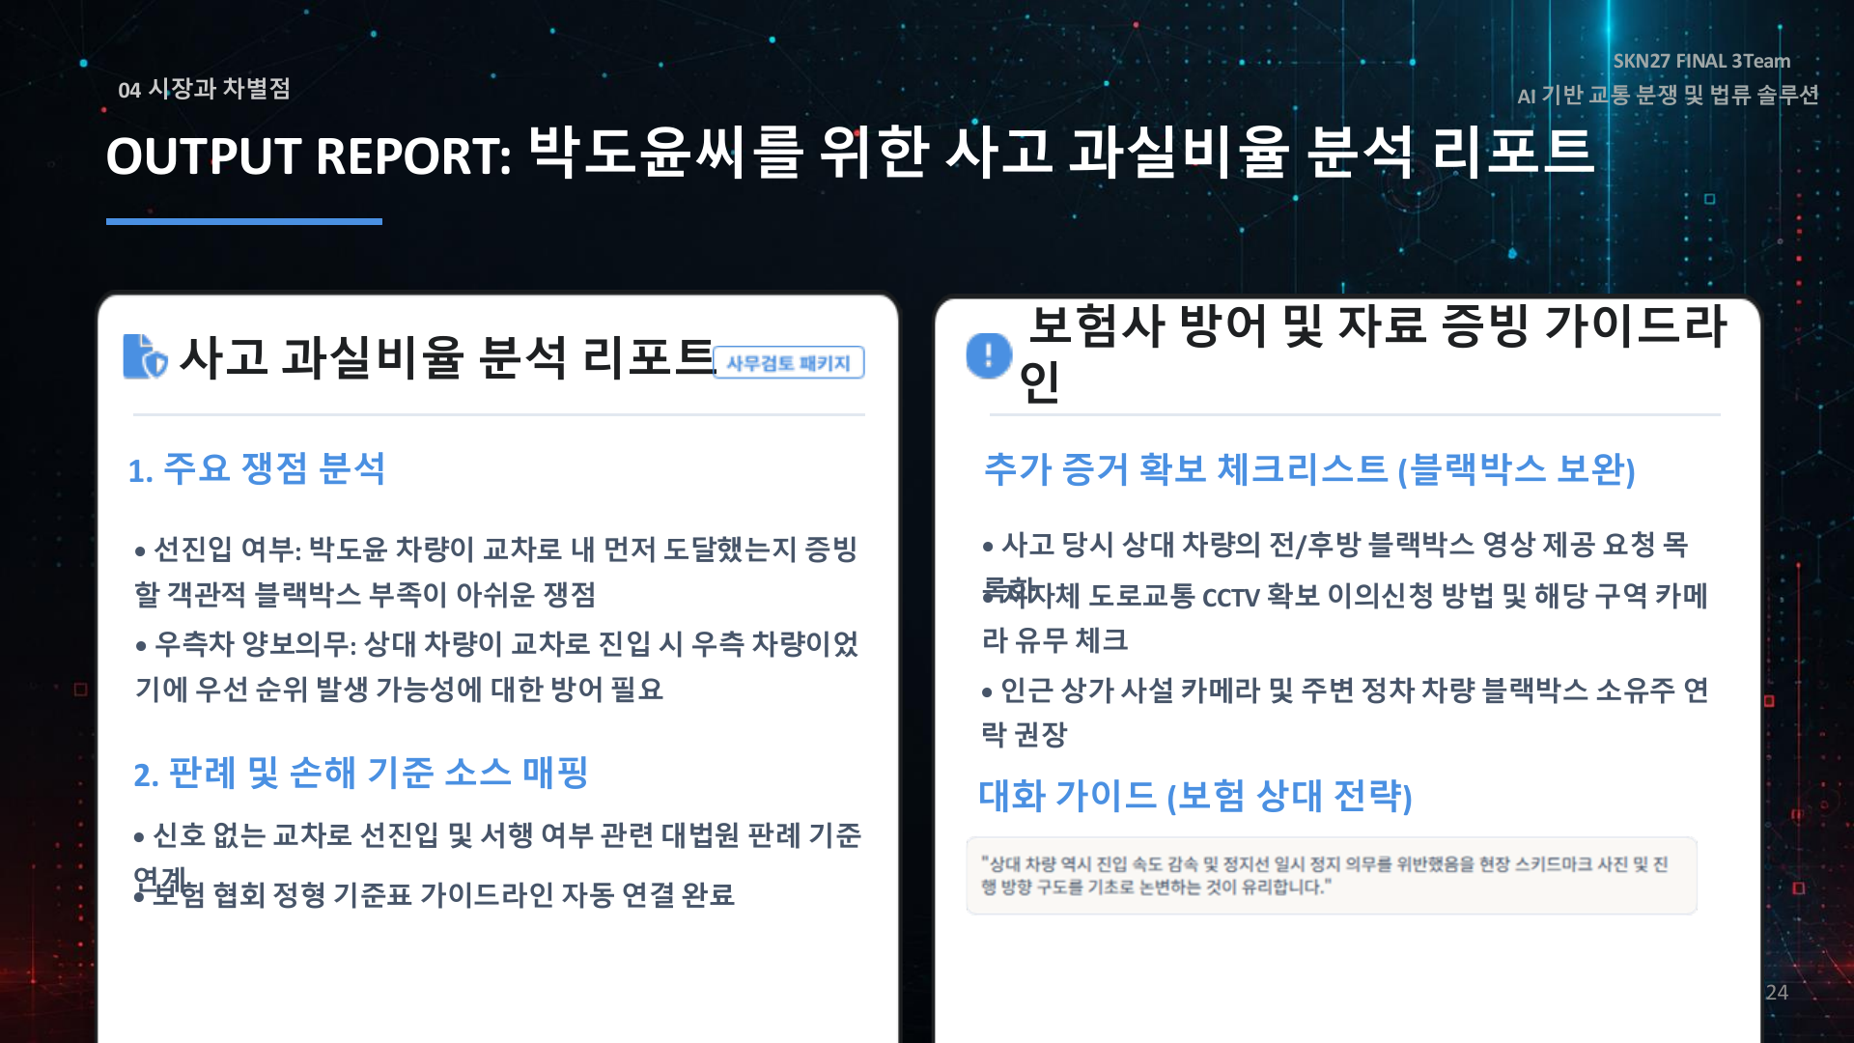
04 시장과 차별점
AI 기반 교통분쟁 및 법률 솔루션
박도윤 리포트는 증거 확보와 보험사 대응을 나눈다
Output Report
핵심 메시지
선진입 여부와 우측차 양보의무를 핵심 쟁점으로 분리
CCTV, 주변 차량 블랙박스, 사설 카메라 확보를 안내
판례와 보험 협회 기준을 연결
그림 70% / 글 30%
24
원본 흐름 유지: PDF 페이지를 비주얼로 크게 배치

Slide 25
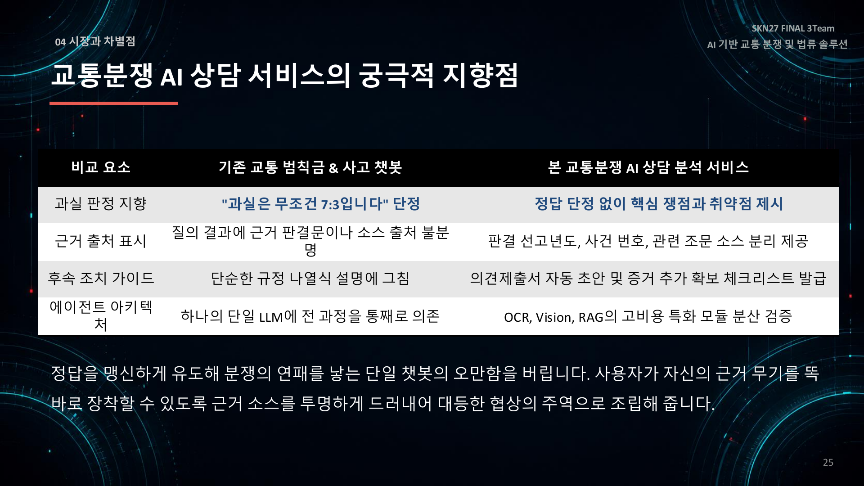
04 시장과 차별점
AI 기반 교통분쟁 및 법률 솔루션
지향점은 단정형 챗봇이 아니라 근거 기반 협상 지원이다
궁극적 지향점
핵심 메시지
과실을 단정하지 않고 핵심 쟁점과 취약점을 제시
판결 선고년도, 사건 번호, 관련 조문을 분리 제공
OCR, Vision, RAG 모듈을 분산 검증
그림 70% / 글 30%
25
원본 흐름 유지: PDF 페이지를 비주얼로 크게 배치

Slide 26
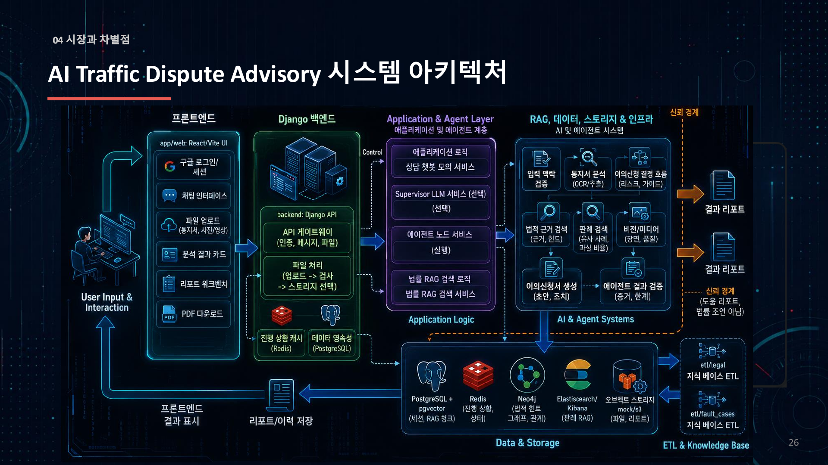
04 시장과 차별점
AI 기반 교통분쟁 및 법률 솔루션
시스템 아키텍처는 입력부터 저장까지 에이전트로 분리된다
AI Traffic Dispute Advisory
핵심 메시지
사용자 입력, Supervisor, 전용 에이전트, RAG, LLM, 저장 계층을 연결
OCR, Vision, 법률 근거 검색을 분리해 처리
리포트 생성과 이력 저장까지 포함
그림 70% / 글 30%
26
원본 흐름 유지: PDF 페이지를 비주얼로 크게 배치

Slide 27
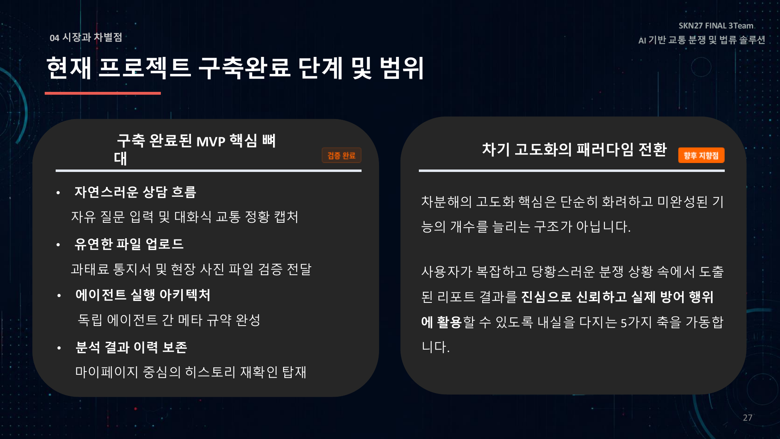
04 시장과 차별점
AI 기반 교통분쟁 및 법률 솔루션
현재 MVP는 상담 흐름, 업로드, 실행 구조, 이력 보존을 갖췄다
구축 완료 범위
핵심 메시지
자유 질문과 대화식 교통 정황 캡처
과태료 통지서와 현장 사진 업로드 검증
독립 에이전트 규약과 마이페이지 히스토리 보존
그림 70% / 글 30%
27
원본 흐름 유지: PDF 페이지를 비주얼로 크게 배치

Slide 28
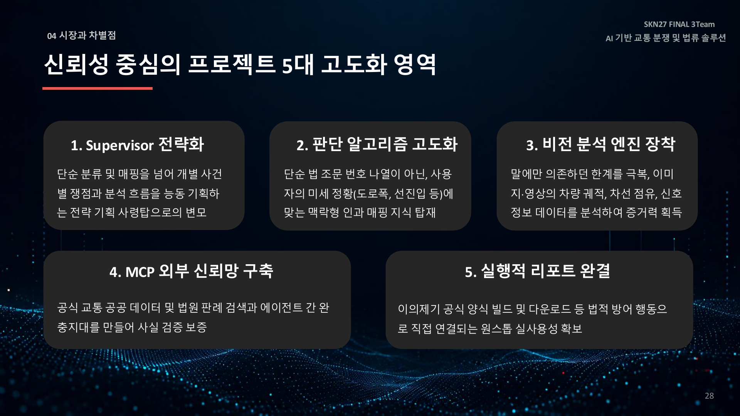
04 시장과 차별점
AI 기반 교통분쟁 및 법률 솔루션
고도화는 신뢰성을 높이는 5개 축으로 정리된다
고도화 영역
핵심 메시지
Supervisor 전략화와 판단 알고리즘 고도화
비전 분석 엔진과 MCP 외부 신뢰망 구축
실행 가능한 리포트 완결로 실사용성을 높임
그림 70% / 글 30%
28
원본 흐름 유지: PDF 페이지를 비주얼로 크게 배치

Slide 29
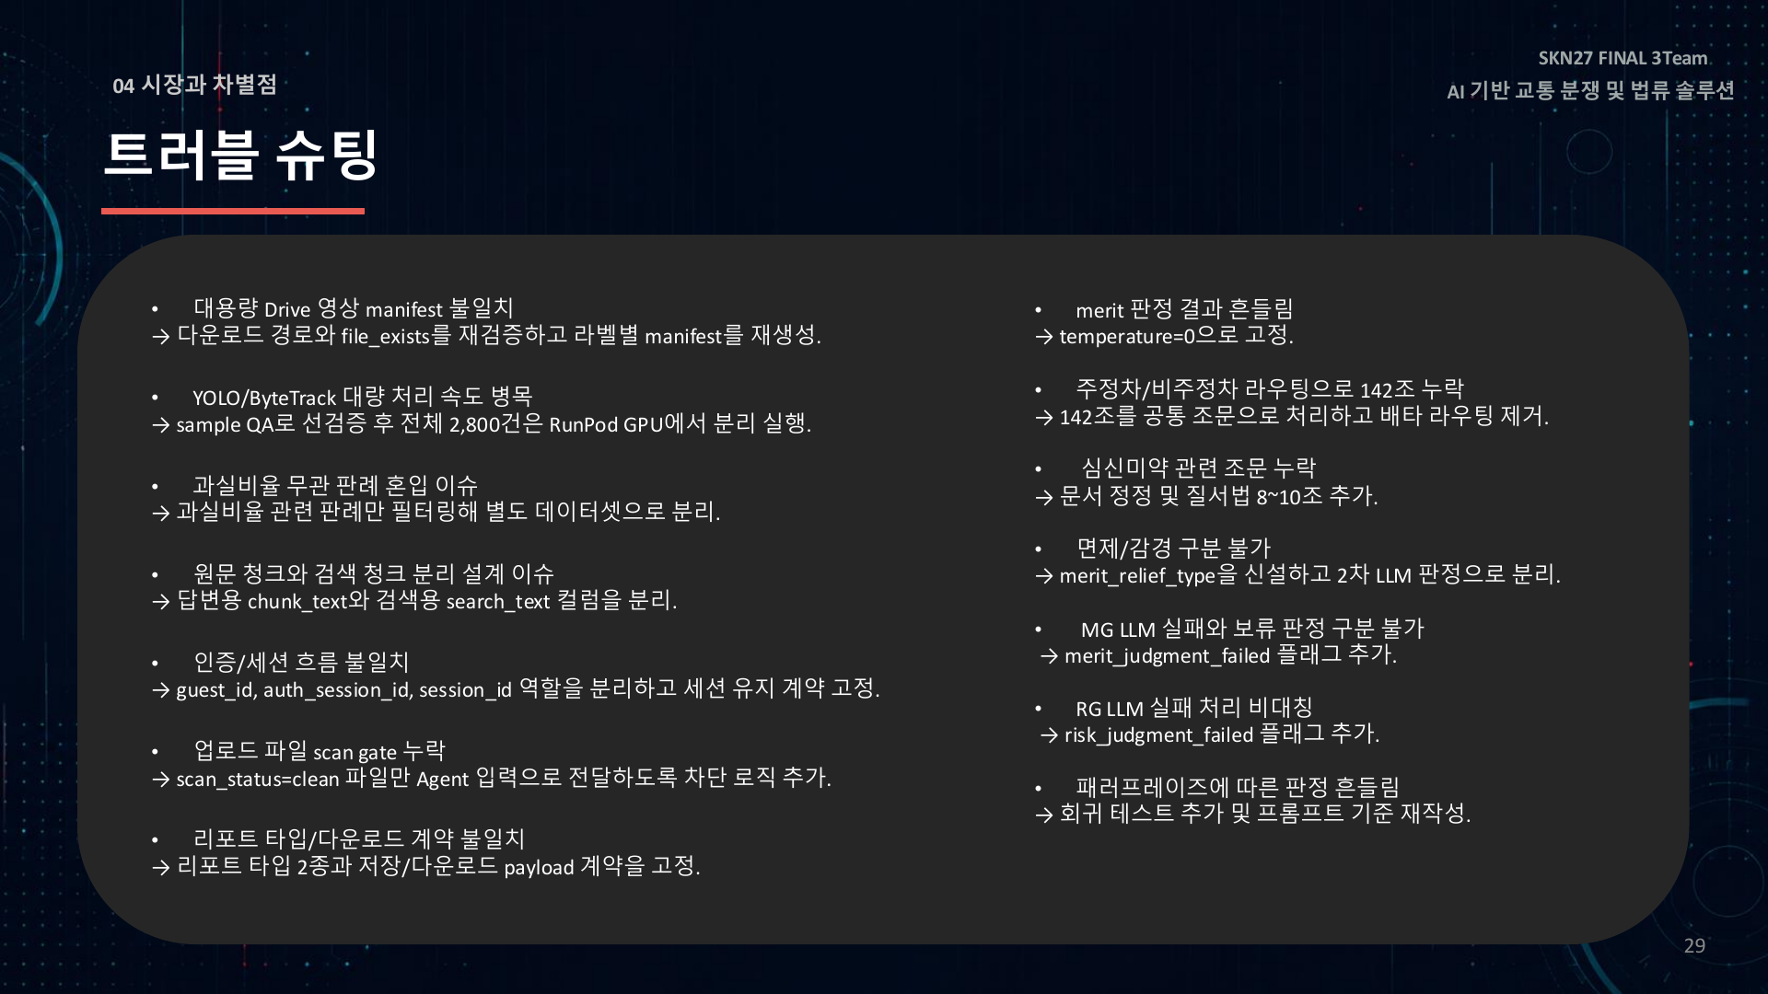
04 시장과 차별점
AI 기반 교통분쟁 및 법률 솔루션
트러블 슈팅은 데이터, 판단, 세션 계약을 고정하는 과정이다
트러블 슈팅
핵심 메시지
영상 manifest, YOLO/ByteTrack, 판례 혼입 등 병목을 분리
판정 흔들림은 temperature 고정과 회귀 테스트로 대응
인증, 업로드 scan gate, 리포트 payload 계약을 고정
그림 70% / 글 30%
29
원본 흐름 유지: PDF 페이지를 비주얼로 크게 배치

Slide 30
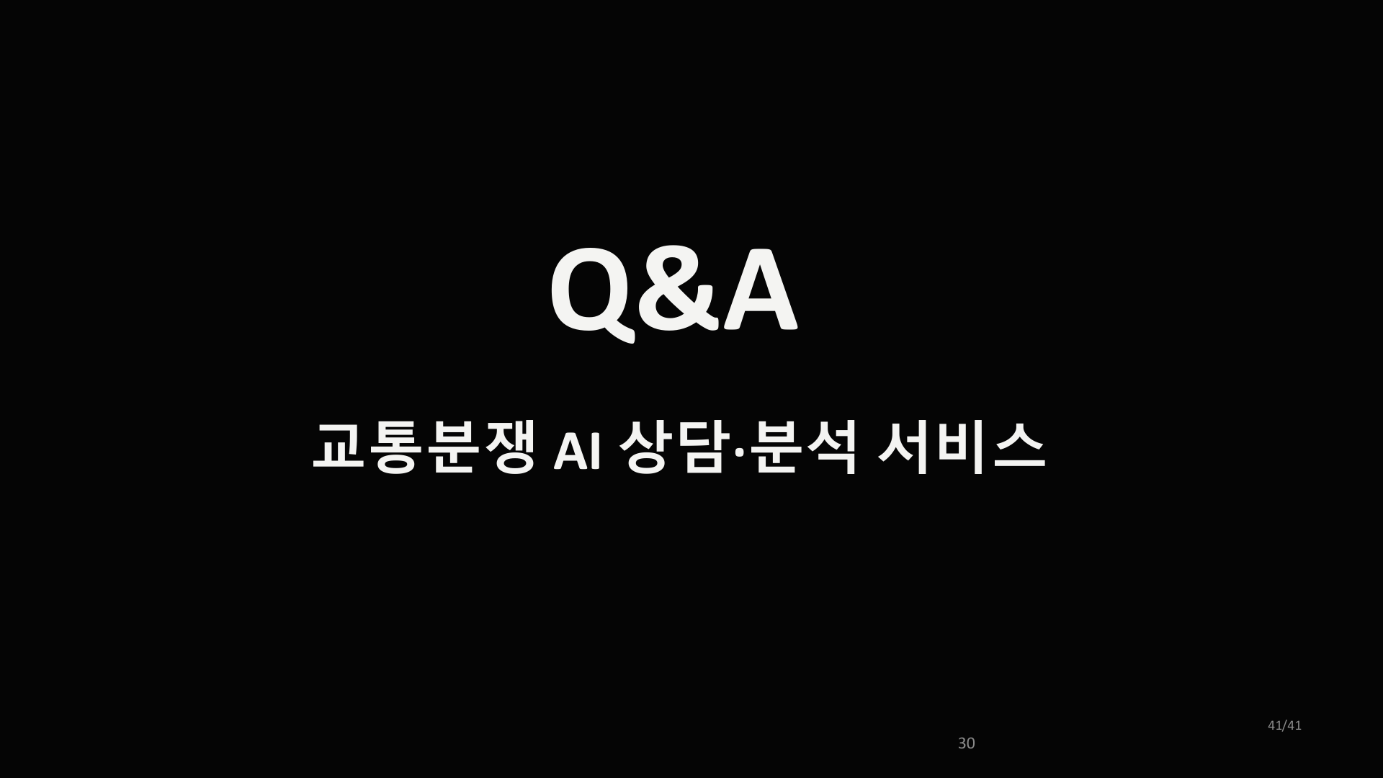
Q&A
AI 기반 교통분쟁 및 법률 솔루션
Q&A
교통분쟁 AI 상담, 분석 서비스
핵심 메시지
서비스 흐름, AI 분석 구조, 리포트 출력에 대한 질문
과실비율, 과태료/범칙금, 보험 대응 범위 확인
구현 범위와 고도화 방향에 대한 피드백
그림 70% / 글 30%
30
원본 흐름 유지: PDF 페이지를 비주얼로 크게 배치

